Slide 1
Colloque scientifique international le thème : a-territorialité et déterritorialité de l’impôt : quelles conséquences pour le Bénin.
DGI, CERAF et SOAFiP
COTONOU, 14-15 octobre 2025
CC

Slide 2
Panel 3 : Quelles issues pour la fiscalité nationale ?
Président : Abdoulaye HAMADOU, Agrégé de droit public
Rapporteuse : Haniath SALAMI
Ce troisième panel traite des possibilités de mobilisation fiscales efficace et efficiente sur les revenus des multinationales. Il débouche également sur le partage d’expériences de certains Etats.

Slide 3
Thème 2 : La promotion de la transparence dans les transactions internationales
Mots clés: Géopolitique des matières premières, géostratégie, géoéconomie, gouvernance des industries extractives, malédiction des ressources naturelles, Transparence fiscale, budgétaire, financière; Fiscalité minière, pétrolière et gazière; Initiative pour la transparence dans les Industries extractives; Indice d'opacité financière, Multinationales; Evasion fiscale; Paradis fiscaux, Justice fiscale.
Pays d’études: Cameroun, Nigéria, Sénégal, Guinée, RDC, Burkina Faso, Maroc, Togo, Niger.

Slide 4
Explicitations et guide pour bien réussir la rédaction
Il s’agit ici d’études de cas basées sur la fiscalité minière, la fiscalité pétrolière, les brasseries, etc. Exemples concrets à l’appui, les communicateurs apporteront des éléments vivants pour illustrer une notion et essayer de dresser une typologie et des approches de solutions.
Recherche scientifique d’impact

Slide 5
Communicateur: Dr. Coffi Dieudonné ASSOUVI,
Docteur de droit public de l’Université de Limoges en France,
Docteur de science politique de l’Université d’Abomey-Calavi, au Bénin,
Diplômé de l’ENA de France, Promotion Emile Zola 2008-2010, et de l’ENA du Bénin,
Chercheur associé au Centre d’Etudes et de Recherches sur l’Administration et les Finances (CAERAF),
Ambassadeur, Fonctionnaire international, Directeur général du CAFRAD, Rabat, Maroc,
Expert en droit de l’environnement, droit économique, fiscalité internationale et financement du développement durable et inclusif,
Spécialiste des questions de gouvernance, de géopolitique, de géostratégie de géoéconomie et des problématiques d’intérêt pour l’Afrique dont la gouvernance des ressources naturelles et/ou matières premières stratégiques,
Interprète critique des évolutions de la société postmoderne liquide et des mutations de l’économie mondiale,
Spécialiste de la transformation de l’action publique, de l’obsolescence des compétences et des métiers du futur…

Slide 6
Prenons l’envol !
« 14. Le capital humain de l’Afrique sera entièrement développé en tant que ressource la plus précieuse, notamment par des investissements soutenus fondés sur l’universalité en matière d’éducation de la petite enfance et d’éducation de base, et également par des investissements soutenus dans l’enseignement supérieur, la science, la technologie, la recherche et l’innovation, et éliminer les inégalités entre les hommes et les femmes à tous les niveaux de l’éducation. L’accès aux études supérieures sera étendu et renforcé en assurant des infrastructures modernes de classe mondiale pour l’apprentissage et la recherche, pour appuyer les réformes scientifiques qui sous-tendent la transformation du continent». ASPIRATION 1 de la Vision Africaine 2063

Slide 7
Prenons l’Envol !
Aspiration 1 (Une Afrique prospère fondée sur une croissance inclusive et un développement durable): transformer les économies africaines grâce à la valorisation des ressources naturelles de l’Afrique, à la fabrication, à l'industrialisation et à la valeur ajoutée, ainsi qu’à une productivité et une compétitivité accrues.

Slide 8
Prenons l’envol!
« Si la société africaine nouvelle issue du combat victorieux du mouvement de libération nationale, n'acquiert, pas dans un bref délai, la maîtrise des moyens de production, d'organisation, de gestion, de recherches technologiques et scientifiques pouvant satisfaire des besoins qu'elle définira, elle tombera nécessairement dans une dépendance nouvelle. »- Jean Ziegler.
« Il est urgent pour l’Afrique de diversifier rapidement ses économies - et d’ajouter de la valeur à tout ce qu’elle produit. Exporter uniquement des produits de base conduit à des vulnérabilités - et aucune nation ou région ne s’est développée simplement en exportant des produits de base. » – Akinwumi Adesina, ex-président de la BAD.

Slide 9
Prenons l’Envol!
« L’Afrique, parce qu’elle est désormais une des principales, sinon la première, réserves de matières premières, de sources d’énergie renouvelables et de terres cultivables, parce qu’elle est le lieu d’une croissance démographique qui n’a pas encore atteint le point de transition, parce qu’elle est en quête de modèles politiques, économiques et sociaux capables de lui donner sécurité et stabilité, l’Afrique donc est bien aujourd’hui le continent du futur, celui d’où viendra la croissance indispensable au fonctionnement du monde. » Abdou DIOUF, ancien Président de la République du Sénégal, ex-Secrétaire général de la Francophonie, L’Afrique, le continent du futur, janvier 2012.

Slide 10
Prenons l’envol!
Car l’ordre mondial du capital financier ne peut fonctionner sans l’active complicité et la corruption des gouvernements en place. Walter Hollenweger, théologien réputé de l’Université de Zurich résume bien la situation: « La cupidité obsessionnelle et sans limites des riches de chez nous, alliée à la corruption pratiquée par les élites des pays dits en développement, constitue un gigantesque complot de meurtre… Partout dans le monde et chaque jour se reproduit le massacre des innocents de Bethléem. », 2001.

Slide 11
Prenons l’envol!
« On peut trouver la transparence partout sauf dans les mines. En effet, les mines soulèvent tellement de poussière qu’il est très difficile d’y voir clair. » Dr. Abdelilah Kadili, président de la Fondation Tamkine, Rabat, Maroc
PUBLIEZ CE QUE VOUS PAYEZ, premier réseau mondial d’organisations de la société civile luttant pour la transparence et la redevabilité dans les industries pétrolière, gazière et minière.

Slide 12
L’affirmation de la souveraineté africaine sur les ressources naturelles africaines, un principe de droit international
Charte des Nations Unies
Article 1, 2. Développer entre les nations des relations amicales fondées sur le respect du principe de l'égalité de droits des peuples et de leur droit à disposer d'eux- mêmes, et prendre toutes autres mesures propres à consolider la paix du monde.

Slide 13
Article 55 de la Charte des Nations Unies
En vue de créer les conditions de stabilité et de bien-être nécessaires pour assurer entre les nations des relations pacifiques et amicales fondées sur le respect du principe de l'égalité des droits des peuples et de leur droit à disposer d'eux-mêmes, les Nations Unies favoriseront :
a. le relèvement des niveaux de vie, le plein emploi et des conditions de progrès et de développement dans l'ordre économique et social;
b. la solution des problèmes internationaux dans les domaines économique, social, de la santé publique et autres problèmes connexes, et la coopération internationale dans les domaines de la culture intellectuelle et de l'éducation;
c. le respect universel et effectif des droits de l'homme et des libertés fondamentales pour tous, sans distinction de race, de sexe, de langue ou de religion.

Slide 14
Le droit des peuples à disposer d'eux-mêmes ou droit à l’autodétermination
Le droit des peuples à disposer d'eux-mêmes, ou droit à l'autodétermination, est un principe fondamental du droit international qui stipule que tout peuple a le droit de choisir librement son propre statut politique, économique, social et culturel, sans ingérence extérieure. : Il inclut le droit de contrôler librement son développement économique et les ressources naturelles de son territoire.
Résolution 2625 (XXV) du 24 octobre 1970, dite « déclaration relative aux principes du droit international touchant les relations amicales et la coopération entre les États.

Slide 15
Pacte sur les droits civils et politiques du 16 décembre 1966
Le droit des peuples à disposer d'eux-mêmes est aussi consacré par l'article premier du Pacte sur les droits civils et politiques du 16 décembre 1966 : « Tous les peuples ont le droit de disposer d'eux-mêmes. En vertu de ce droit, ils déterminent librement leur statut politique et assurent librement leur développement économique, social et culturel ».

Slide 16
DÉCLARATION DE RIO SUR L'ENVIRONNEMENT ET LE DÉVELOPPEMENT PRINCIPES DE GESTION DES FORÊTS, Rio de Janeiro, juin 1992 PRINCIPE 2
Conformément à la Charte des Nations Unies et aux principes du droit international, les Etats ont le droit souverain d'exploiter leurs propres ressources selon leur politique d'environnement et de développement, et ils ont le devoir de faire en sorte que les activités exercées dans les limites de leur juridiction ou sous leur contrôle ne causent pas de dommages à l'environnement dans d'autres Etats ou dans des zones ne relevant d'aucune juridiction nationale.

Slide 17
Il en découle que:
Le manque de transparence fiscale dans les industries extractives constitue un facteur qui étiole ou érode la souveraineté (fiscale) des Etats africains puisque les ressources fiscales, destinées à la lutte contre la pauvreté et au développement durable, sont détournées vers des destinations étrangères et des paradis fiscaux sous les stratagèmes des multinationales étrangères.

Slide 18
OBJECTIFS de la communication
Objectif général
Promouvoir la transparence comme un instrument de mobilisation efficace et efficiente des ressources fiscales dans les industries extractives en Afrique.
Objectifs spécifiques
1.Analyser l’opacité (manque de transparence) comme obstacle à la mobilisation des ressources fiscales dans les industries extractives en Afrique;
2.Préconiser des mesures de promotion de la transparence à des fins de mobilisation des ressources fiscales dans les industries extractives en Afrique.

Slide 19
Plan de la communication
Introduction
1.La transparence: consécration et incidences sur la mobilisation des ressources fiscales dans le secteur extractif
1.1.La transparence: un principe consacré par les instruments internationaux et nationaux
1.2.La transparence dans les industries extractives, au-delà de la mobilisation des ressources fiscales
22. L’amélioration de la transparence dans les industries extractives comme levier de mobilisation efficace des ressources fiscales en Afrique
2.1.L’opacité dans les industries extractive comme instrument de siphonnage des ressources fiscales par les multinationales étrangères vers les paradis fiscaux
2.2. La transparence, un principe cardinal à valoriser dans la gouvernance des industries extractives en Afrique
Conclusion

Slide 20
Les textes de référence
Textes nationaux (lois et règlements)
Constitution
Code miner
Code pétrolier
Code gazier
Code général des impôts
Code de l’environnement
Code des investissements
Code/loi sur la transparence

Slide 21
Les textes de référence
Loi relative à la lutte contre le blanchiment de capitaux et le financement du terrorisme
Loi portant expropriation pour cause d’utilité publique et indemnisation des personnes affectées par les aménagements et projets d’utilité publique et d’intérêt général
Code foncier et domanial
Loi-cadre sur l’aménagement du territoire
Loi d’orientation sur l’aménagement et le développement durable
Loi portant organisation de la commercialisation de l’or et des autres substances précieuses
LOLF et LFI
Loi sur la corruption….

Slide 22
Textes supranationaux
Vision du Régime Minier de l’Afrique adoptée en février 2009 par les chefs d’ Etat et de gouvernement de l’Union africaine (U.A),
Règlement n°18/2003/CM/UEMOA du 22 décembre 2003 portant adoption du Code minier communautaire,
Code de transparence de la gestion des finances publiques de l’UEMAO,
Directive C/DIR 3/05/09 du 27 mai 2009 de la CEDEAO portant sur l’harmonisation des principes directeurs et des politiques dans le secteur minier,
Les textes sur la corruption…
Groupe intergouvernemental d’Action contre le Blanchiment d’Argent en Afrique de l’Ouest (GIABA)

Slide 23
Instruments internationaux
Normes ITIE
Les textes de l’ONU/PNUD
Code et Manuel de transparence des finances publiques, fiscale, et autres textes du FMI et de la Banque mondiale
Code de bonnes pratiques pour la transparence des politiques monétaire et financière.
Open Budget Index/ International Budget Partnership (IBP)
Open Government Partnership (OGP)
Les initiatives de l’OCDE
Le Groupe d'action financière (GAFI) est l'organisme mondial de surveillance du blanchiment de capitaux et du financement du terrorisme. Il définit des normes internationales visant à prévenir ces activités illégales et les dommages qu'elles causent à la société.

Slide 24
Introduction
Contexte de l’étude
Le secteur extractif en Afrique : données clés.
Dotée de ressources naturelles évaluées à 6 500 milliards de dollars, de 65 % des terres arables non cultivées de la planète et d’une population jeune et dynamique, BAD
➢ Les enjeux du secteur extractif :
❖ La malédiction des ressources naturelles.
❖ Les spécificités du secteur extractif.
❖ Le cycle de vie d’un projet extractif,
Géopolitique et géostratégie, géoéconomie des matières premières
Transition énergétique
Le secteur extractif opaque marqué par une volonté politique et celle de la société civile d’y instaurer de la transparence…

Slide 25
Introduction
Une transaction internationale est un échange de valeur (biens, services ou fonds) entre des entités (individus, entreprises, ou gouvernements) situées dans des pays différents. Ces opérations incluent le commerce international, les transferts de fonds transfrontaliers, les investissements et d'autres formes d'échanges économiques qui traversent les frontières nationales.
Dans le cadre de la présente étude, je m’intéresserai à l’exploitation et au commerce des matières premières (industries extractives) qui font intervenir les multinationales étrangères en Afrique au détriment du développement du continent.

Slide 26
Introduction
En effet, l’Afrique dispose d’abondantes ressources naturelles : masses d’eau, terres arables, produits agricoles, ressources minérales et humaines, sans parler de la richesse et de la diversité de la culture du continent qui lui ont été conférées par Dieu. Le continent est un trésor de richesses naturelles, puisqu’il détient environ 30 % des réserves minérales mondiales, 8 % du gaz naturel et 12 % du pétrole, selon le programme des Nations unies pour l’environnement. L’Afrique est riche en or, puisqu’elle abrite 40 % de l’offre mondiale de ce métal. Le continent est riche en chrome et en platine, dont il détient jusqu’à 90 % des réserves mondiales. On y trouve également les plus grands gisements de cobalt, de diamant, de platine et d’uranium.

Slide 27
Introduction
Au-delà des minéraux, le potentiel agricole de l’Afrique est immense, avec 65 % des terres arables du monde et 10 % de l’eau douce renouvelable de la planète. Ces terres ne sont pas seulement un moteur essentiel du développement économique, elles ont aussi une profonde signification socioculturelle pour les personnes qui y vivent. En Afrique subsaharienne, plus de 70 % de la population dépend des forêts et des zones boisées pour ses besoins quotidiens, ce qui souligne le rôle essentiel de ces ressources dans leur vie.

Slide 28
Les industries extractives
Les industries extractives désignent l'ensemble des activités industrielles qui consistent à extraire des ressources naturelles non renouvelables de la terre, qu'elles soient solides, liquides ou gazeuses. Ces ressources incluent le pétrole, le gaz naturel, les minerais et les minéraux. Ce secteur englobe les activités de prospection et d'exploitation des mines et des carrières, impliquant souvent des processus de forage, de pompage et d'extraction pour obtenir ces matières premières. Ces ressources extraites comprennent : les minerais : Charbon, fer, cuivre, or, pierres (marbre, granit), etc. et les hydrocarbures : Pétrole, gaz naturel.

Slide 29
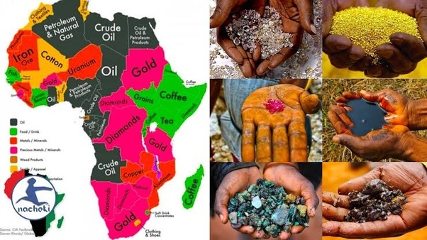
Cartographie des ressources naturelles de l’Afrique

Slide 30
Le syndrome hollandais
Le syndrome hollandais, aussi appelé malédiction des ressources naturelles, est un phénomène économique où une économie dépend trop de l'exploitation de ressources naturelles, ce qui entraîne un déclin des autres secteurs comme l'industrie ou l'agriculture. Cet afflux de revenus issus de l'exportation des ressources fait monter le cours de la devise, rendant les autres exportations moins compétitives et les importations moins chères. Cela peut aussi provoquer une hausse des salaires et des prix, affaiblissant davantage les industries locales.

Slide 31
Le syndrome hollandais
La maladie hollandaise (ou mal hollandais, ou syndrome hollandais, ou encore malédiction des matières premières) est un phénomène économique qui relie l'exploitation de ressources naturelles au déclin de l'industrie manufacturière locale. Ce phénomène est suscité par l'accroissement des recettes d'exportations, qui à son tour provoque l'appréciation de la devise. Le résultat est que dans les autres secteurs, les exportations deviennent moins favorables que les importations.
Inspiré du cas des Pays-Bas des années 1960, le terme « maladie hollandaise » est utilisé par extension pour désigner les conséquences nuisibles provoquées par une augmentation importante des exportations de ressources naturelles par un pays (Chevalier, 2008).

Slide 32
L’approche de la « malédiction des ressources »
Le paradoxe de la malédiction des ressources, également connu sous le nom de paradoxe de la pauvreté ou paradoxe de l’abondance, décrit la situation dans laquelle les pays riches en ressources naturelles ne parviennent pas à atteindre la croissance économique escomptée. Ce phénomène se caractérise par l’incapacité des nations riches en ressources à utiliser efficacement leurs richesses naturelles, ce qui conduit souvent à la stagnation ou au déclin économique. Comme le notent Adabor et Mishra (2023), la malédiction des ressources découle de divers facteurs, notamment la dépendance à l’égard de l’extraction des ressources, la volatilité des prix mondiaux des produits de base, la faiblesse des cadres institutionnels et la négligence d’autres secteurs productifs de l’économie.

Slide 33
L’approche de la « malédiction des ressources »
L’approche de la « malédiction des ressources » a été couramment utilisée pour l’étude des plus archétypiques de ces systèmes rentiers. Elle a nourri de vives critiques en retour. Ce paradoxe de l’abondance [Karl, 1997] n’est ni une école ni une théorie ; il désigne des situations dans lesquelles l’importance des ressources, dans des États aux institutions fragiles, serait la cause de nombreux maux. Rosser [2006] distingue les impacts économiques, les effets sur la nature (plus ou moins démocratique) des régimes politiques et les conflits. En adaptant sa classification, on identifie cinq registres : les problèmes macroéconomiques (taux de croissance faibles, dépendance, endettement, faible diversification, syndrome hollandais 3 ) ; les difficultés de gouvernance : la rente dispensant du lien fiscal, le clientélisme freine la maturation démocratique [Collier, Hoeffler, 2005] – « politique du ventre » et corruption

Slide 34
L’approche de la « malédiction des ressources »
favorisent le maintien ou le retour de régimes autoritaires, allant jusqu’à des « États faillis durables » [Soares de Oliveira, 2007] ; les conflits seraient plus fréquents et plus longs en contexte d’exploitation de ressources naturelles [Ross, 2003 ; 2012] ; les impacts environnementaux systématiques (pollutions, prises de terre, déforestation, érosion de la biodiversité) [Bruhnes, 1912 ; Boocock, 2002] ; enfin, les activités pourvoyeuses de rentes ont des impacts territoriaux : la recrudescence des investissements mondialisés en Afrique durant la décennie 2000 est ainsi analysée comme procédant d’investissements très sélectifs et ponctuels [Ferguson, 2006], obéissant à la logique de l’enclave [Donner, 2011] et contribuant à la fragmentation des territoires [Watts, 2004 ; Antheaume, Giraut, 2005]. Cette thèse dominante de la « malédiction » a cependant soulevé bien des critiques. Elle est même cynique et sadique….

Slide 35
Critères de classement de pays riches en ressources naturelles
Critères quantitatifs
Pourcentage des revenus fiscaux ou des exportations :
Le FMI définit un pays comme riche en ressources naturelles si les revenus ou les exportations liés aux ressources (pétrole, gaz, minerais) représentent au moins 20% des recettes fiscales totales ou des exportations sur une période donnée.
Volume de réserves identifiées :
La présence de grandes quantités de ressources minérales (cuivre, cobalt, diamants, or) ou de ressources énergétiques (pétrole, gaz) est un facteur déterminant.

Slide 36
Critères qualitatifs
Indice de gouvernance des ressources naturelles : Des organisations comme le Natural Resource Governance Institute (NRGI) mesurent la qualité de la gestion de ces ressources à travers :
la réalisation de la valeur : Gouvernance de l'attribution des droits, prospection, production, protection de l'environnement et recouvrement des recettes.
la gestion des revenus : Budgétisation nationale, partage des revenus entre niveaux de gouvernement et utilisation des fonds souverains.
les conditions générales de gouvernance du pays : Cadres juridiques solides, transparence et responsabilité dans le secteur extractif.

Slide 37
Critères de gouvernance minière en Afrique :
1.La gouvernance suppose la pluralité d’acteurs diversifiés et divergents mais qui doivent travailler de façon cohérente et pertinente pour réaliser des projets de développement communautaire ou national ;
2.La prise en compte du bien commun, de l’intérêt général, des intérêts des populations concernées et du pays concerné;
3.Le respect des règles, des principes, des normes, des procédures et des processus dans la prise de décision collective
4.Les principes : transparence, participation, intégrité et éthique, responsabilité ou redevabilité et reddition des comptes;
5.La régulation, la coordination, la cohérence, la pertinence, l’inclusion, l’équité, la justice
6.Les valeurs : éthiques et morales, le respect de l’humain, placer l’humain au cœur des politiques minières
Lorsque l’un de ces critères manque, on parle d’absence de gouvernance minière.

Slide 38
Les entreprises multinationales, entreprises globales, entreprises-monde, moteurs de la mondialisation et réseaux de production
Après la fin de la guerre froide et de la bipolarité du monde, caractérisée par l’effondrement du bloc soviétique et le gel de la rivalité Est-Ouest, l’économie mondiale ne connaît plus de frontière. Non pas que la mondialisation soit un phénomène nouveau mais les deux grandes guerres mondiales du XXème siècle et la guerre la froide qui s’en était suivie, avaient handicapé la libre circulation des transactions commerciales, monétaires, financières à l’échelle de la planète.

Slide 39
Puissance économique et influence politique des STN
Une multinationale ou société transnationale (STN) est une firme qui a réalisé son internationalisation en implantant au moins une filiale à l’étranger. Le concept de multinationalisation est associé à ce phénomène d’internationalisation du système productif qui a débuté à la fin du XIX ème siècle (Beitone et al., 2006).
Une firme multinationale est une entreprise ayant réalisé des investissements directs étrangers (IDE) lui permettant de posséder des implantations qu’elle contrôle entièrement ou partiellement (des filiales). La majorité des IDE se font entre pays industrialisés.

Slide 40
Puissance économique et influence politique des STN
Les grandes firmes multinationales relèvent essentiellement de l’industrie lourde et cherchent à maîtriser leur approvisionnement en matières premières, ce qui explique que les IDE se concentrent sur le secteur primaire (matières premières, énergies).
A la faveur des politiques néolibérales promues et imposées depuis plus de quatre décennies par les institutions financières internationales (FMI et Banque mondiale notamment) avec le soutien de certains Etats puissants, les STN ont acquis le statut d’acteurs puissants et influents sur la scène internationale et sont devenues des moteurs et/ou vecteurs de la mondialisation et de développement.

Slide 41
Puissance économique et influence politique des STN
Ainsi, les STN ont acquis un pouvoir économique, financier et politique sans précédent dans l’histoire. Beaucoup de STN sont plus riches et puissantes que les Etats qui cherchent à les réguler (CNUCED, 2002). Il est estimé que 80% du commerce international a lieu dans le cadre des chaînes de valeur liées à des STN (CNUCED, 2013). En 2015, les dix plus grandes STN ont affiché un chiffre d’affaires environ 3600 milliards de dollars. Et parmi les 100 plus grandes entités économiques au niveau mondial (y compris les Etats), 37 sont des STN.

Slide 42
Les rapports complexes avec les Etats: des partenaires intelligents et malins
Par leur poids économique (des chiffres d’affaires supérieurs au PIB de certains pays développés), leur capacité d’influence sur les politiques économiques et commerciales des Etats et des concurrences spatiales qu’elles attisent, les firmes globales sont devenues des actrices majeures de la scène internationale contemporaine. Les Etats du Nord, surtout en Europe, s’efforcent de maintenir l’attractivité de leurs territoires (équipements, fiscalité, subventions, recherche), tout en essayant d’amortir les chocs sociaux issus des délocalisations (chômage, démantèlement du tissu industriel des PMI de sous-traitance). Au Sud, les situations sont contrastées, la concurrence pour attirer les IDE s’accélère, accentuant les écarts entre gagnants et perdants. Les pays les plus pauvres sont exclus de ces processus et en sont victimes. Mais tout pays chercher à attirer les investisseurs étrangers sagement ou naïvement.

Slide 43
Les rapports complexes avec les Etats: des partenaires intelligents et malins
Les firmes traitent avec les Etats dans un rapport de force favorable puisque la compétition interétatique n’a plus pour objectif d’obtenir davantage de territoire, mais de créer plus de richesses sur le territoire national. Elles s’organisent en toute indépendance et au mieux de leurs intérêts: lobbies, groupes d’experts, cabinets d’avocats, groupements patronaux sont leurs principaux outils. Enfin, elles développent une véritable diplomatie entrepreneuriale dans les négociations commerciales mondiales ou régionales et dans les rapports avec les grandes ONG à l’origine de nombreuses initiatives concernant l’éthique des entreprises et la lutte contre le non-respect des normes de travail et de l’environnement.

Slide 44
Les armes du marché capitaliste globalisé
Elles sont les fusions forcées, les offres publiques d’achat (OPA) hostiles, l’établissement d’oligopoles, la destruction de l’adversaire par le dumping ou des campagnes de calomnies ad hominem. L’assassinat est plus rare, mais les maîtres n’hésitent pas à y recourir le cas échéant. Jean Ziegler, Les nouveaux maîtres du monde et ceux qui leur résistent, Paris, Editions Points, 2013.
L’immoralité les guident et le cynisme les inspire, ces maîtres du capital financier.

Slide 45
Les armes du marché capitaliste globalisé
Aux destructions et aux souffrances infligées aux peuples par les oligarchies du capital mondialisé, de son empire militaire et de ses organisations commerciales et financières mercenaires, viennent s’ajouter celles que provoquent la corruption et la prévarication, courantes à grande échelle dans nombre de gouvernements, notamment du tiers-monde. Car l’ordre mondial du capital financier ne peut fonctionner sans l’active complicité et la corruption des gouvernements en place.

Slide 46
Les méthodes des prédateurs du capital
Le pillage systématique des ressources naturelles (matières premières);
Les publicités agressives et incitation à la consommation, il nous soumet à un lavage de cerveau marketing de plus en plus sophistiqué pour manipuler nos comportements de consommateurs;
Le rapatriement des revenus dans les banques du Nord ou dans les paradis fiscaux;
La « chasse passionnée » au profit est le moteur de la croissance au sein du capitalisme;
Les promesses et les commissions occultes, Sociétés Vautour, Société Ecran…;
Les prêts à la consommation;
La séduction, la ruse, la menace…

Slide 47
Les méthodes des prédateurs du capital financier
Le prédateur est la figure centrale du marché capitaliste globalisé, son avidité en est le moteur. Il accumule l’argent, détruit l’Etat, dévaste la nature et les êtres humains, et pourrit par la corruption les agents dont il s’assure les services au sein des peuples qu’il domine. Il entretient sur la planète des paradis fiscaux réservés à son seul usage. Jean ZIEGLER.
Pape François, 31 janvier 2023, a frappé fort. « Retirez vos mains de la République démocratique du Congo, retirez vos mains de l’Afrique ! » « Cessez d’étouffer l’Afrique : elle n’est pas une mine à exploiter ni une terre à dévaliser. Que l’Afrique soit protagoniste de son destin ! »

Slide 48
Problématique de recherche
Les ressources naturelles constituent une part importante de la richesse nationale dans de nombreux pays africains, représentant 30 à 50 % de leur richesse totale. Pourtant, une grande partie de ce capital naturel est épuisée par des pratiques non durables et des activités illégales. Chaque année, l’Afrique perd environ 195 milliards de dollars en raison des flux financiers illicites, de l’exploitation minière illégale, de l’abattage des arbres, du commerce des espèces sauvages, de la pêche non réglementée et de la dégradation de l’environnement. Ces pertes réduisent les bénéfices que ces ressources peuvent apporter au fil du temps, ce qui constitue un sérieux défi pour le développement durable: Programme des Nations unies pour l’environnement (PNUE).

Slide 49
Géopolitique des matières premières (Hache, 2025)
Un baril de pétrole à plus de 120 dollars, une tonne de cuivre à plus de 10 000 dollars et des prix inobservés jusqu'alors sur les marchés gaziers européens... L'invasion de l'Ukraine par la Russie a rappelé l'importance des matières premières dans l'économie mondiale et l'extrême volatilité de leurs prix. Elles impactent l'ensemble de l'économie, notamment le secteur industriel et les chaînes de production, les grandes variables macroéconomiques (produit intérieur brut [PIB] et inflation), la finance (cours du dollar et prix des ressources naturelles), mais également l'environnement et la géopolitique. En 2021, les matières premières représentaient plus de 26 % des échanges internationaux selon l'Organisation mondiale du commerce (OMC).
Dans le contexte de transition énergétique, l’Afrique est plus que jamais le champ de théâtre des puissances en quête de matières premières pour assurer l’approvisionnement énergétique. La question de la souveraineté énergétique s’est donc posée avec une acuité renouvelée. En Afrique, les conflits armés de ressources se exacerbés sous diverses formes.

Slide 50
Problématique de recherche
Le secteur minier n’a souvent pas permis aux gouvernements de mobiliser les recettes attendues. Cela s’explique par plusieurs raisons, à savoir, la faiblesse de la gouvernance (le manque de transparence), des contrats mal ficelés, les incitations fiscales trop généreuses, la planification fiscale agressive de la part des multinationales et les politiques fiscales mal conçues.
Malgré le niveau élevé d’investissement privé dans ce secteur névralgique, une étude du FMI permet de constater que bon nombre d’entreprises multinationales évitent de payer leurs impôts.
Or, la littérature sur la gouvernance des industries extractives n’insiste pas sur la transparence.

Slide 51
Problématique de recherche
Problème de recherche
La transparence comme facteur de mobilisation des ressources fiscales minières, pétrolières et gazières en Afrique
Question de recherche : Pourquoi promouvoir la transparence fiscale dans les industries minières, pétrolières et gazières en Afrique ? Et Comment le faire?

Slide 52
Le cadre théorique de l’étude
La théorie de la gouvernance multi-niveaux et multi-acteurs publique, responsable et éthique et humaine et inclusive, On peut y retrouver la théorie de l’acteur stratégique.
En utilisant une approche théorique basée sur l'économie politique hétérodoxe et l'école du pluralisme juridique, cet article contribue à poser les jalons d'une économie politique du secteur minier qui permette de rendre compte de la responsabilité d'acteurs peu visibles, à l'heure actuelle, dans la littérature.
Dans la perspective des transactions internationales, on peut retenir la théorie des coûts de transactions, la théorie de l’agence et la théorie de l’opportunisme.

Slide 53
La gouvernance : plusieurs théories ou plusieurs accents
L’éthique, l’intégrité, la morale, la vertu et la déontologie sont au cœur de la gouvernance comme théorie qu’on trouve chez des auteurs comme Gerry Stoker, Gilles Paquet et d’autres. Ces dernières théories visent plutôt les processus de prises de décision sur des questions d’intérêt public, en faisant référence à une pluralité d’acteurs ou de groupes, d’ailleurs hautement variables selon les secteurs. Il y a une bonne composante descriptive et analytique dans ce genre d’approche.

Slide 54
La gouvernance : plusieurs théories ou plusieurs accents
La gouvernance trouve donc à opérer deux inflexions essentielles dans la conduite du pouvoir dans les affaires publiques : « d’une part, elle signifie que des acteurs divers vont être associés aux processus décisionnels […] La gouvernance implique donc un décloisonnement entre public et privé, mais aussi entre les différents niveaux (international, régional, national, local). D’autre part, elle signifie que les solutions consensuelles, reposant sur l’accord des différents acteurs, vont être systématiquement préférées aux formules de type autoritaire… » (Chevalier, 2003). Selon cette logique évolutionniste, la gouvernance repose sur une approche pluraliste et interactive de l’action collective et constitue une réponse à la “crise de la gouvernance d’autorité” (Froger, 2006) comme ancien modèle de décision publique.
Dans une synthèse de cette approche, Theys (2008) souligne qu’il s’agit de « l’amorce d’un nouvel “art de gouverner”, original combinant :
un souci évident de relégitimation et de modernisation de l’action publique – qui passe d’abord par plus de transparence ;
des formes originales et multiples de coordination non hiérarchiques (et de tranversalisation) des actions collectives ;
le passage à des formes plus ouvertes de rationalité (réflexive, procédurale…) ;
et enfin, il ne faut pas l’oublier, un certain transfert de pouvoirs vers la société civile, les collectivités décentralisées ou des institutions autonomes (nationales ou internationales) ».

Slide 55
La théorie de la gouvernance
La théorie de la gouvernance est liée ou fusionnée avec la théorie des stakeholders ou parties prenantes. Encore là, il faut distinguer ce qui dans la pratique des discours est souvent unifié, peut-être un peu rapidement. La théorie des parties prenantes est développée d’abord par les théoriciens américains dans le domaine assez vaste des sciences de l’organisation. Par exemple, on retrouve ce discours en sciences de gestion et en « éthique des affaires », mais dans tous les cas l’approche est centrée sur une organisation donnée dont l’on se demande qui en sont les parties prenantes.

Slide 56
La théorie de la gouvernance
Comme théorie, la gouvernance renvoie à un nouveau modèle d’exercice du pouvoir en société. Elle implique une visée de participation publique et une vision décentrée du pouvoir, celui-ci n’étant plus la prérogative du seul État de droit. C’est le pouvoir en réseau, distribué comme l’est l’information. Comme le disait Gilles Paquet dans sa célèbre définition, la gouvernance c’est « la coordination efficace quand pouvoir, ressources et information sont vastement distribués ». Dans sa définition, Gerry Stoker semble placer un accent particulier sur l’absence de règles centrales: “Governance is about the rules of collective decision-making in settings where there are a plurality of actors or organisations and where no formal control system can dictate the terms of the relationship between these actors and organisations”.

Slide 57
La théorie de la gouvernance
« Le terme de gouvernance est associé à la fois à la démocratie et à l’administration, à la transparence, la participation et la responsabilité. » (Brodagh, 1998)

Slide 58
La théorie de l’acteur stratégique
La théorie de l’acteur stratégique élaborée au cours des années 1970 : i) les acteurs ont chacun leurs enjeux propres et poursuivent des objectifs différents ; ii) un dysfonctionnement est la réponse à un enjeu non dévoilé d’un des acteurs ; iii) les acteurs mobilisent leurs ressources et tentent de contourner les contraintes pour atteindre leurs enjeux ; iv) les acteurs fixent leur stratégie en fonction de ces ressources et contraintes (Maname, 2022).
Pour Sakpane-Gbati (2011), la moralisation de la vie politique est souhaitable, on ne cessera de le dire. « On ne fait pas de la politique avec la morale. On n’en fait pas davantage sans elle» (André Malraux).

Slide 59
La théorie de l’opportunisme
Quant à la théorie de l’opportunisme, elle a été apportée pour la première fois par Alchian et Demsetz (1972) et repris par Williamson (1975). Ce concept illustre la volonté des différentes parties d’agir dans leur propre intérêt tout en trompant éventuellement, et d’une façon volontaire, les autres parties contractantes. Williamson distingue l’opportunisme ex ante, qui traduit une volonté de tromper son partenaire et l’opportunisme ex post, qui se limite à profiter des espaces de flou laissé par le contrat pour adopter une attitude honnête, mais non équitable (appropriation d’une plus grande partie du profit au détriment du contractant).

Slide 60
La théorie de l’opportunisme
Les asymétries d’information (entre l’Etat et les citoyens, entre le politique et l’administratif, entre l’exécutif et le législatif, etc) entraînent des comportements opportunistes, qui nuisent à l’allocation des ressources et empêchent le débat public, tandis que l’absence ou l’insuffisance d’information limite la rationalité des acteurs et heurte le fonctionnement de la démocratie.

Slide 61
Méthodologie de recherche
L’approche transdisciplinaire et multidisciplinaire
L’approche multiscalaire et transcalaire
Les phénomènes d’échelles sont encore un autre niveau d’interrogation, entre le local et l’international en passant par le municipal, le régional, le provincial et le national; on parle parfois alors de gouvernance multiscalaire.
Une démarche ou une approche multiscalaire ne se contente pas d'une ou deux échelles pour appréhender une situation géographique mais fait au contraire appel à une large palette d'échelles possibles, du local au mondial en passant par le régional ou l'international (les échelles « méso »).

Slide 62
Approche multiscalaire
Cette démarche consiste à considérer l’inscription des différents phénomènes étudiés à une échelle géographique pertinente, et à recenser les intersections, les chevauchements qui s’opèrent selon les échelles. Ainsi, la gouvernance des industries extractives et énergétiques ne peut être appréhendée sans l’analyse des multinationales, entreprises mondiales et leurs puissances protectrices ainsi que les impacts de l’exploitation et du commerce des matières premières sur les populations locales. La fiscalité minière, gazière et pétrolière a une dimension globale, a-territoriale.

Slide 63
Principes clés de la gouvernance publique
Pluralisme et interdépendance des acteurs
Coopération et dialogue
Transparence et responsabilité
Approche participative
Objectifs, finalités, résultats et impacts
Reddition des comptes
Efficience et légitimité
Développement économique et social
Intelligence collective
"Nouvelle gouvernance publique"
Ce terme décrit l'émergence de nouveaux modèles de gouvernance, caractérisés par la transversalisation des actions, la modernisation de l'action publique et un transfert de pouvoir vers la société civile.

Slide 64
Quatre (4) grandes conclusions de mon étude
1.La transparence, au-delà de la mobilisation des ressources fiscales
La transparence, un principe fondamental et cardinal de la gouvernance, un pilier protecteur de l’intégrité publique, désigne le droit à savoir et l’accès public à l’information. La transparence est « la qualité est ce qui laisse paraître la réalité tout entière, sans qu’elle ne soit altérée ou biaisée. Il n’est d’autre principe plus vertueux que la transparence de l’acte administratif par l’administrateur qui exerce un pouvoir au nom de celui de qui est originaire le pouvoir. Celui qui est investi d’un pouvoir doit rendre compte de ses actes à son auteur (art. 15 DDHC, 1789» (Brault, 2002 : 62). La transparence regroupe les notions connues généralement sous les vocables de reddition de comptes, d’honnêteté et d’exactitude de l’information transmise ainsi que de franchise. Il est un principe de saine gestion entre un mandataire et un mandant. La transparence implique de rendre l’information accessible aux tiers ; dans le domaine de la gouvernance politique, de favoriser l’accès à l’information du public, des citoyens (Brault, 2002 : 65). D’une manière générale, la transparence touche aux aspects suivants : au degré d’accès aux informations détenues en interne dont disposent les citoyens ; à la portée, à l’exactitude et à la ponctualité des informations ; et à ce peuvent faire les citoyens (en tant que personnes externes) si les personnes internes ne sont pas disposées à fournir un accès à ces informations.

Slide 65
1.La transparence, au-delà de la mobilisation des ressources fiscales.
La Convention d’Aarhus sur l’accès à l’information, la participation du public au processus décisionnel et l’accès à la justice en matière d’environnement a été adoptée le 25 juin 1998 sur la base des travaux de la Commission économique pour l’Europe des Nations-Unies (CEE- ONU), par 39 Etats et la Commission européenne. Elle a pour objet principal de renforcer la démocratie dans le domaine d’environnement. En effet, la participation des citoyens aux choix et décisions est consubstantielle au développement durable. La Convention, en vigueur depuis le 30 octobre 2001, part de l’idée qu’une grande implication et sensibilisation des citoyens par rapport aux problèmes environnementaux conduit à une meilleure protection de l’environnement. Elle a pour objectif de contribuer à la protection du droit de chacun de vivre dans un environnement convenant à sa santé et à son bien-être.

Slide 66
La transparence implique l’ouverture, la participation, l’accès à l’information et l’accès à la justice
Principe 10 de la Déclaration de Rio sur l'environnement et le développement, juin 1992
La meilleure façon de traiter les questions d'environnement est d'assurer la participation de tous les citoyens concernés, au niveau qui convient. Au niveau national, chaque individu doit avoir dûment accès aux informations relatives à l'environnement que détiennent les autorités publiques, y compris aux informations relatives aux substances et activités dangereuses dans leurs collectivités, et avoir la possibilité de participer aux processus de prise de décision. Les Etats doivent faciliter et encourager la sensibilisation et la participation du public en mettant les informations à la disposition de celui-ci. Un accès effectif à des actions judiciaires et administratives, notamment des réparations et des recours, doit être assuré.

Slide 67
La transparence est liée à l’intégrité, l’éthique, l’authenticité, la conscience, la congruence
Le concept d’intégrité se mêle souvent à celui de responsabilité. En effet, une personne responsable est d’abord perçue comme intègre : elle ne ment pas, elle ne commet pas de crime, elle possède une éthique à toute épreuve et elle demeure, à l’instar d’Eliot Ness face à Al Capone, incorruptible. Qui plus est, le mot intégrité est un emprunt au latin classique integritas (« fait d’être entier »), qui dérive de integer (« qui n’a pas été touché »).
Il évoque la pureté d’une personne, mais aussi un objet intact ou un lieu qui n’a pas été profané. Une chose est certaine, l’intégrité est la boussole du management responsable. Cette boussole peut s’avérer utile – tant sur les plans individuel, organisationnel que sociétal – à quiconque veut déterminer des objectifs et garder le cap.

Slide 68
La transparence est liée à l’intégrité, l’éthique, l’authenticité, la conscience, la congruence
Sur le plan individuel, une personne est dite intègre lorsque sa conduite et ses actes sont irréprochables, mais aussi lorsqu’elle est honnête envers elle-même. La métaphore de la boussole est, en ce sens, une fois de plus très évocatrice. Elle rend compte de l’importance de l’alignement dans la vie d’une personne, c’est-à-dire de la concordance entre ses valeurs et ses actions. Dans un monde complexe et mouvant comme le nôtre, chacun doit trouver sa boussole interne pour garder le cap malgré les obstacles rencontrés sur son chemin et les pressions provenant de toute part.

Slide 69
La transparence est liée à l’intégrité, l’éthique, l’authenticité, la conscience, la congruence
En fait, l’intégrité présente au moins deux significations distinctes. D’une part, est intègre ce qui est authentique, « vrai», sans voile et sans artifice. D’autre part, l’intégrité consiste à être honnête, à ne pas mentir, ni à tromper volontairement les autres. Sur le plan individuel, l’intégrité est souvent perçue comme la qualité d’une personne qui fait preuve de leadership authentique. Chaque personne peut développer son intégrité personnelle, notamment par l’entremise de pratiques contemporaines (p. ex., méditation de pleine conscience) visant un état de congruence.
Audebrand, L. K. (2018). Le management responsable : une approche axiologique. Québec : Presses de l'Université Laval.

Slide 70
La transparence implique également:
- l’encadrement des activités des lanceurs d’alerte, des dénonciateurs, des plaintes et des suggestions;
l’acception du contrôle citoyen et de la veille citoyenne ainsi que de la société civile;
le contrôle parlementaire de l’action publique, plus précisément des finances publiques (l’article 14 de la DDHC pose le principe de consentement à l’impôt);
le contrôle des organes administratif de contrôle;
la publication des lois de finances, des rapports annuels de performance et des audits financiers interne et externe….

Slide 71
1.La transparence, au-delà de la mobilisation des ressources fiscales.
La notion de transparence est très importante en droit international économique et désigne la clarté, l'accessibilité et la cohérence du droit en général, plus spécifiquement celles des procédures auquel cas l'accessibilité peut s'entendre comme droit d'action ou de participation à la procédure, et pas seulement droit d'accès à l'information.
Dans le cadre du GATT, l'approche reste assez générale. Des obligations rattachables à l'objectif de transparence sont regroupées l'article X, intitulé « Publication et application des règlements relatifs au commerce » et à la section I de l’Accord de l’OMC sur la facilitation des échanges.

Slide 72
La transparence financière et fiscale
La transparence financière et fiscale est un pilier important pour promouvoir les principes de gouvernement ouvert. Il s'agit également d'un mécanisme permettant de renforcer l'intégrité et la responsabilité et de rationaliser la gestion des finances publiques. Cela nécessite l'utilisation d'un ensemble de mécanismes et de procédures pour renforcer davantage la transparence dans la gestion des ressources financières de l'État (Open Government Partnership).

Slide 73
La transparence financière et fiscale
La transparence fiscale désigne la pratique consistant à rendre les informations relatives à la fiscalité d'une entité (entreprise, administration, etc.) accessibles au public. Cela peut inclure des détails sur les impôts payés, les recettes fiscales, les dépenses fiscales et les politiques fiscales mises en place. La transparence fiscale vise à renforcer la confiance des citoyens, des investisseurs et d'autres parties prenantes, tout en favorisant une meilleure compréhension de la manière dont les fonds publics sont gérés.

Slide 74
La transparence financière et fiscale
On emploie parfois le terme de transparence fiscale pour désigner un ensemble de lois ou de directives qui visent à clarifier les règles fiscales qui s'imposent à des sociétés dans un pays. Il s'agit alors souvent de désigner l'absence de transparence fiscale dans les paradis fiscaux et des passe-droits qui y sont souvent accordés.

Slide 75
Les obligations de transparence:
Si l’information est « l’oxygène de la démocratie », la transparence est la lumière, la boussole, de la gouvernance; les valeurs éthiques, morales, d’intégrité, de courage, d’audace, ainsi que les principes de participation, d’accès à l’information et à la justice, de responsabilité, de résultats et de reddition des comptes, constituent le carburant, le moteur, l’énergie qui fait bouger la gouvernance globale du secteur extractif et de tout l’appareil de l’Etat.

Slide 76
Les obligations de transparence:
La transparence dans les contrats pétroliers, miniers et gaziers en Afrique est un enjeu crucial pour la bonne gouvernance et le développement durable. Elle permet de lutter contre la corruption, d'assurer une meilleure répartition des richesses et de favoriser l'investissement. La publication des contrats, l'accès à l'information et la participation de la société civile, la transparence du processus de négociation des contrats, la publication des rapports d’exploitation minière, pétrolière et gazière, la transparence fiscale, la publication des rapports d’évaluation environnementale sont des éléments clés pour garantir cette transparence.

Slide 77
Les obligations de transparence:
En pratique, la transparence fiscale peut se manifester par :
La publication de rapports fiscaux:
Les entreprises peuvent publier des rapports détaillant leurs impôts payés, leurs revenus, leurs bénéfices et leurs activités fiscales à l'échelle locale, nationale et internationale.
La publication de données budgétaires:
Les administrations peuvent rendre publiques des informations sur leurs recettes fiscales, leurs dépenses et leurs budgets, permettant ainsi aux citoyens de suivre la manière dont les fonds publics sont utilisés.
L'accès aux informations fiscales:
Les citoyens et les organisations peuvent avoir le droit d'accéder à des informations fiscales spécifiques, ce qui leur permet de mieux comprendre les politiques fiscales et de demander des comptes aux autorités.
La mise en place de mécanismes de participation publique:

Slide 78
La transparence implique pour les Etats les obligations suivantes :
La diffusion, la vulgarisation, la publication des informations commerciales, douanières, fiscales, de transport de logistique par voie électronique et par tous moyens légaux, le Guichet unique ;
la publicité, rendre l’information intelligible, divulgation, sensibilisation, communication, langues,
la notification à l’OMC des mesures touchant au commerce ;
l’examen de politiques commerciales,
le mécanisme de règlement des différends,
l’Accès du public à information et à la justice (Convention Aarhus)
la participation citoyenne,
la reddition des comptes,
la transparence fiscale, budgétaire et financières..

Slide 79
Pour les entreprises:
la communication des informations fiscales (régime fiscal déclaratif) à l’administration fiscale,
la publication des rapports financiers et extra-financiers (reporting) obligatoire,
le devoir de diligence (due diligence),
la RSE, l’approche d’impact,
la gouvernance d’entreprise,
le management responsable,
le respect des normes de transparence.
l’acceptation de la visite des autorités compétentes sur les sites d’exploitation…
Publiez ce que vous payez!

Slide 80
Code minier du Sénégal impose l’obligation de déclaration et de communication d’information pour des raisons de transparence
Article 13.–Déclaration de travaux
Toute personne physique ou morale qui effectue des travaux à plus de dix (10) mètres de profondeur est tenue au préalable de déclarer ces travaux à la collectivité territoriale concernée et à l’administration des mines et de communiquer à cette dernière les informations recueillies.

Slide 81
Les obligations de transparence:
La transparence fiscale est de plus en plus reconnue comme un élément essentiel de la bonne gouvernance et de la lutte contre la corruption. Elle peut aider à améliorer la confiance du public envers les institutions, à promouvoir la responsabilité fiscale et à encourager un comportement fiscal responsable.
En résumé, la transparence fiscale est un concept large qui englobe la divulgation des informations fiscales et la participation du public aux processus fiscaux, dans le but de renforcer la confiance, la responsabilité et la bonne gouvernance.

Slide 82
La lumière sur LA FISCALITÉ DU SECTEUR EXTRACTIF
Les prélèvements des systèmes fiscaux extractifs et leurs effets économiques et fiscaux :
❖ Les impôts sur la production (redevances, droits de douane…).
❖ Les impôts sur les revenus (IS, IRCM…).
➢ Le partage de la rente extractive :
❖ Le taux effectif moyen d’imposition (TEMI) et son interprétation.
❖ L’importance de la modélisation financière.

Slide 83
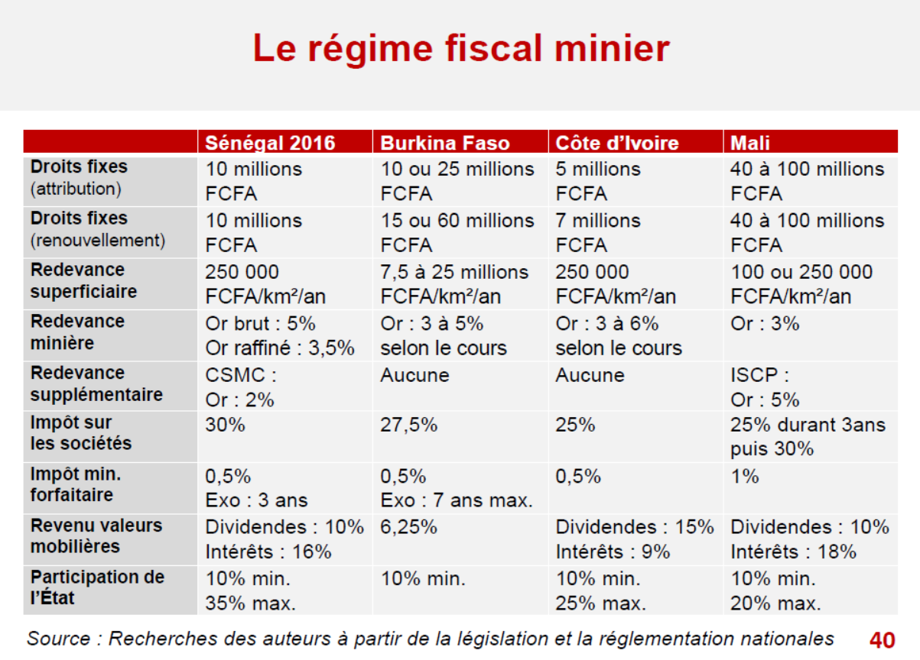
Régime fiscal et douanier

Slide 84
Régime fiscal sénégalais
Participation de l’État – Partage de production
Si l’ancien code de 2003 renvoie l’évaluation de la participation de l’État au contrat de partage de production, le nouveau dispositif (Loi n° 2016-32 du 8 novembre 2016 portant Code minier) institue un régime légal de cette participation, ainsi structurée :
– Au moins 10% en phase d’exploration et de développement portés par les autres cotitulaires du titre minier d’hydrocarbures
– Une option d’accroissement des actions jusqu’à 20% supplémentaires en phase de développement et de production ; les 10% ne sont pas portés par les autres cotitulaires du titre minier d’hydrocarbures.
Outre la participation ci-dessus décrite, l’État et le contractant partagent la production pétrolière suivant les modalités suivantes :
Cost Oil: Le contractant récupère les couts pétroliers investis de la production totale d’hydrocarbures nette de la redevance ad valorem. Ces coûts sont ainsi plafonnés :
55% pour les opérations pétrolières onshore
60% pour les opérations pétrolières offshore peu profond
65% pour les opérations pétrolières offshore profond
70% pour les opérations pétrolières ultra profond

Slide 85
Régime fiscal sénégalais
Profit Oil: Après déduction de la redevance ad valorem et récupération du Cost Oil, les modalités de partage de la production restante sont définies dans le contrat de partage de production entre l’État et le contractant suivant la méthode du facteur R (revenus cumulés/investissements cumulés). Suivant cette modalité, la part de l’État ne peut être inférieure à 40% ; les parts de l’État et du Contractant se feront ainsi :

Slide 86
Régime fiscal sénégalais
Facteur ‘’R’’ | Part de l’État | Part du contractant
R < 1 | 40% | 60%
R ≥ 1 < 2 | 45% | 55%
R ≥ 2 < 3 | 55% | 45%
R ≥ 3 | 60% | 40%

Slide 87
La clause de stabilité
La clause de stabilité garantie la stabilité des conditions fiscales applicables à l’entreprise minière.
❖ « La délivrance d’un permis d’exploitation minière confère au titulaire ayant satisfait à ses obligations les droits suivants: le droit à la stabilité des conditions fiscales et douanières de l’exploitation conformément aux stipulations de la convention minière. » (Code minier du Sénégal 2016, Art. 27).

Slide 88
La lumière sur LA FISCALITÉ DU SECTEUR EXTRACTIF
Le régime fiscal des industries extractives comporte en lui-même des faiblesses de mobilisation des ressources fiscales extractives.
Il ressort des travaux de (Giorgia et al., 2021) que les recettes sont réduites de deux manières. Premièrement, les pays essaient d’attirer les investisseurs en abaissant les impôts, ce qui alimente une concurrence fiscale régionale malsaine. Deuxièmement, le transfert international de bénéfices par les entreprises multinationales amoindrit l’assiette fiscale des pays producteurs.
De même, la fiscalité est mal négociée dans les contrats miniers, pétroliers et gaziers.

Slide 89
La lumière sur LA FISCALITÉ DU SECTEUR EXTRACTIF
La plupart des pays africains imposent les industries extractives au moyen d’une combinaison de redevances, d’impôt sur les sociétés et, parfois, de participation sans contrôle à des projets afin de percevoir des dividendes sur les bénéfices de l’entreprise.
La structure du régime fiscal appliqué aux industries extractives de la région influe directement sur la tendance et l’ampleur des recettes tirées de l’exploitation minière. En outre, face à la concurrence pour attirer des investisseurs et dans l’espoir de stimuler le développement économique, les pouvoirs publics ont réduit les taux d’impôt sur les sociétés dans bon nombre de secteurs, dont celui des industries extractives.

Slide 90
Une approche globale et holistique de la transparence
La transparence permet de lutter contre:
i) l’érosion de la base d'imposition et le transfert de bénéfices (BEPS) font référence aux stratégies de planification fiscale qui exploitent les failles et les différences dans les règles fiscales en vue de faire « disparaître » des bénéfices à des fins fiscales ou de les transférer dans des pays ou territoires où l’entreprise n’exerce guère d’activité réelle.

Slide 91
ii) La transparence permet de lutter contre l’optimisation fiscale
L’optimisation fiscale vise à réduire l'imposition et s'appuie de manière naturelle sur des mécanismes d'évasion fiscale, c'est-à-dire une organisation qui n'est pas illégale mais utilise les marges. L’optimisation fiscale agressive, elle, consiste à tirer parti des subtilités d’un système fiscal ou des incohérences entre plusieurs systèmes fiscaux afin de réduire l’impôt à payer.
La planification fiscale agressive vise à optimiser la situation fiscale en utilisant les failles des systèmes fiscaux ainsi que les différences entre les régimes applicables aux activités transfrontières des entreprises multinationales y recourant. Les concepts fiscaux d'évasion et de fraude fiscales ne permettent pas de recouvrir tels quels cette réalité. La planification fiscale comprend différentes facettes: une organisation complexe à cheval sur plusieurs États, l'utilisation de la concurrence fiscale, un agencement des activités et flux financiers fondé sur des motivations fiscales de réduction de l'impôt.

Slide 92
La transparence permet de lutter contre l’optimisation fiscale
L'optimisation fiscale est distincte de l’évasion et de la fraude fiscale, tant sur le plan légal que sur celui de ses objectifs. Besancon (2000) définit l'optimisation fiscale comme l'utilisation de procédés légaux pour minimiser la charge fiscale que le contribuable aurait normalement supportée. Yaich (2001) précise que l'optimisation fiscale vise principalement à réduire l'impôt sur les bénéfices afin de maximiser le résultat net après impôt, tout en tenant compte des contraintes économiques de l'entreprise. Rossignol (2010) ajoute que l'optimisation fiscale doit être secondaire par rapport à la gestion du risque fiscal, affirmant qu'une entreprise doit d'abord maîtriser le risque fiscal avant de chercher à optimiser sa dimension fiscale. Ces définitions soulignent que l'optimisation fiscale consiste à minimiser l'impôt tout en respectant les obligations fiscales. Ainsi, l'optimisation fiscale peut être définie comme la technique permettant de maîtriser, prévoir et ajuster l'impôt tout en respectant la législation en vigueur. Cette approche permet de réduire le montant de l'impôt à payer, de différer le paiement de l'impôt, de prévoir le montant de l'impôt pour éviter des surprises financières, et de prévenir les risques fiscaux afin d'éviter des compléments d’impôts et des pénalités en cas de contrôle fiscal.

Slide 93
L’optimisation fiscale
L'optimisation fiscale ou évitement fiscal (en anglais tax planning ou tax avoidance) est l'utilisation des asymétries du droit fiscal de différents pays ou régimes (régimes dérogatoires, utilisation de niches fiscales…) afin de réduire le montant de l'imposition tout en respectant les obligations fiscales de chaque pays. L'optimisation fiscale concerne autant l'imposition des personnes que celle des sociétés. Elle comprend les notions d'évasion fiscale et d'expatriation fiscale et se distingue de la fraude fiscale (en anglais tax evasion) ou encore de la résistance fiscale par son aspect légal.
Quelques techniques ou méthodes d’optimisation fiscale:

Slide 94
Le sandwich hollandais
La technique dite du « sandwich hollandais » est une méthode d’optimisation fiscale qui consiste à installer une holding aux Pays-Bas et à créer une filiale à l’étranger. La holding facture à cette filiale des services à un prix appelé « prix de transfert ».
Dans le cas des sociétés technologiques, ces services sont des droits de propriété intellectuelle. La maison mère augmente alors le prix de ces services pour que la filiale ait un bénéfice le plus faible possible. La filiale enregistre donc un chiffre d’affaires important mais des bénéfices faibles, car la vraie création de richesses est remontée dans sa maison-mère. Cela est possible grâce à un accord de double imposition. C’est une convention fiscale conclue entre le pays de la filiale et les Pays-Bas de sorte que l’entreprise ne soit pas taxée dans les deux pays.

Slide 95
Le double irlandais
Cette technique d’optimisation fiscale est souvent associée au sandwich hollandais. Elle fut découverte dans les années 1980 par des sociétés comme Apple et a été longtemps utilisée. Aujourd’hui, l’évolution du droit irlandais permet de limiter cette pratique, même si les multinationales cherchent toujours un moyen pour minimiser leurs impôts.

Slide 96
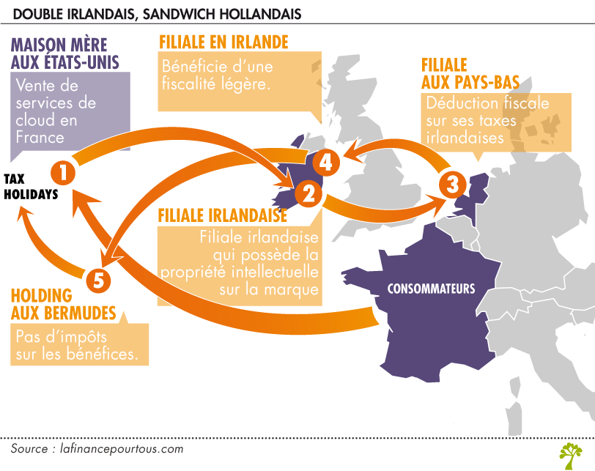
Comment fonctionnait cette pratique quand elle était associée au sandwich hollandais ?

Slide 97
La fin du double irlandais
Dans les années 2010, l’Irlande a fait plusieurs réformes afin que les sociétés situées géographiquement sur son territoire y soient bien résidentes fiscales. Si cette suppression du double Irlandais a officiellement commencé en 2015, il pouvait toujours être utilisé jusqu’en 2020 par les sociétés qui avaient déjà recours à cette technique jusque-là. Cela a permis à Google de transférer plusieurs dizaines de milliards de dollars hors d’Europe en 2019.

Slide 98
Les enjeux financiers soulevés par les paradis fiscaux sont loin d’être négligeables.
iii) La transparence de lutter contre les paradis fiscaux.
Il est, par nature, très difficile de chiffrer les montants qui transitent par les paradis fiscaux. Selon le FMI, 50 % des transactions internationales transiteraient par des paradis fiscaux.
Une étude menée par le Tax Justice Network estime le montant des pertes fiscales des États du monde entier au cours des 10 prochaines années à 4 800 milliards de dollars, soit plus que le PIB annuel de l’Allemagne.

Slide 99
Paradis fiscaux et zones offshore
Les paradis fiscaux sont donc des États souverains ou des dépendances autonomes d’autres pays (Jersey, îles Caïmans…) offrant un abri à des non-résidents souhaitant échapper à l’impôt. Ces territoires de taille réduite, en imposant très faiblement de nombreuses grosses fortunes, en tirent des ressources très élevées relativement à leur taille.
Ils sont à distinguer des zones offshores, qui hébergent des banques, compagnies d’assurance et gestionnaires de fonds mais ne disposent pas d’une véritable régulation. Ce régime administratif de faveur s’applique à l’activité économique produite depuis ce territoire. Il peut suffire à l’entreprise de disposer d’une adresse sur le territoire.

Slide 100
Les conséquences néfastes des paradis fiscaux
Les paradis fiscaux ont des conséquences à plusieurs niveaux.
La dégradation des finances publiques : c’est un manque à gagner important pour les États. On estime que ces fuites représentent un manque de revenus fiscaux de plus de 480 milliards d’euros de revenus fiscaux en moins chaque année.
Une perte d’autonomie des politiques fiscales, car les États sont poussés à s’aligner sur les taux d’imposition les plus faibles pour limiter l’évasion fiscale.
L’opacité et l’instabilité financière : les pertes peuvent être plus facilement sorties du bilan, ce qui empêche le contrôle du régulateur, mais aussi des actionnaires et agences de notation. Les grands acteurs financiers peuvent ainsi plus facilement prendre des risques inconsidérés.
L’injustice : ce sont les entreprises et les contribuables les plus mobiles, souvent les plus riches, qui peuvent profiter de l’aubaine que constituent ces endroits et ainsi se soustraire à l’impôt.
La criminalité : en proposant des instruments juridiques permettant d’occulter l’origine de fonds, les paradis fiscaux et judiciaires constituent des boîtes noires précieuses pour la criminalité transnationale.

Slide 101
La transparence permet également de lutter contre:
iv) l’évasion fiscale, la fraude fiscale et les les flux financiers illicites qui alimentent les paradis fiscaux (prévention et sanction):
D’après l’analyse des données de paiement réalisée par Giorgia et al, 2021), des rapports de l’Initiative pour la transparence des industries extractives, d’un ensemble interne de données du FMI sur les recettes tirées des ressources naturelles et des informations financières de plus de 600 entreprises multinationales, une augmentation d’un point de pourcentage du différentiel de taux d’impôt sur les sociétés entre le pays producteur (à la fiscalité plus élevée) et les autres pays en moyenne (à la fiscalité plus faible) se traduit par une diminution de 3,5 % des bénéfices déclarés dans le secteur minier.
Sur la base de cette analyse, nous estimons que les pays africains essuient une perte d’impôt sur les sociétés estimée entre 450 et 730 millions de dollars par an en moyenne, du fait de l’évasion fiscale des entreprises multinationales.
La transparence comme outil de prévention de la fraude fiscale..

Slide 102
100 à 240 milliards USD par an de manque à gagner dû aux pratiques BEPS, OCDE, 2023
Le phénomène d’érosion de la base d’imposition et de transfert de bénéfices (BEPS) réfère aux stratégies de planification fiscale utilisées pour exploiter les brèches et les discordances des règles fiscales actuelles qui permettent à des entreprises de faire « disparaître » leurs bénéfices ou de les transférer artificiellement vers des juridictions où ils ne sont peu ou pas imposés, alors même que ces entreprises y réalisent des activités économiques limitées, voire inexistantes. Ces pratiques induisent un manque à gagner pour les recettes publiques qui représenterait, selon les hypothèses prudentes établies en janvier 2017, 100 à 240 milliards USD par an, soit l’équivalent de 4 à 10 % des recettes.

Slide 103
100 à 240 milliards USD par an de manque à gagner dû aux pratiques BEPS, OCDE, 2023
Travaillant ensemble au sein du Projet BEPS de l’OCDE et du G20, les juridictions ont défini 15 actions permettant de lutter contre l’évasion fiscale, d’améliorer la cohérence des règles fiscales internationales et d’en renforcer la transparence pour les contribuables. Les dirigeants des pays de l'OCDE et du G20, ainsi que d'autres pays, ont appelé instamment à une mise en œuvre rapide de l’ensemble des mesures issues du Projet BEPS. L'Instrument multilatéral BEPS (IM BEPS) est une réponse à cet appel.

Slide 104
Une approche globale et holistique de la transparence
v) la corruption et les infractions émergentes,
Lutte contre la kleptocratie : propriété effective, blanchiment d'argent et autres réformes
vi) les violations des droits humains (les travailleurs, les populations autochtones, les citoyens),
vii) la dégradation de l’environnement le droit de pollueur-payeur, pollueur-réparateur,
viii) le financement du terrorisme et du blanchiment des capitaux,
ix) le financement des groupes armés et les conflits armés,
x) le financement occulte des partis politiques (pantouflage),
xi) la mauvaise gouvernance, la pauvreté et la vulnérabilité politique, économique et sociale,
xii) l’influence politique et l’impunité des multinationales (réduire les marges de manœuvre des sociétés transnationales-STN).

Slide 105
La transparence permet également:
une meilleure répartition des richesses :
La transparence dans les contrats favorise une meilleure négociation des termes contractuels, permettant aux États africains de bénéficier davantage des revenus pétroliers.
une attraction des investissements :
La transparence renforce la confiance des investisseurs et crée un environnement plus stable et prévisible.
une responsabilité des entreprises :
La publication des contrats oblige les entreprises à rendre compte de leurs activités et de leur impact sur l'environnement et la société.
une participation citoyenne :
L'accès à l'information permet aux citoyens de s'informer et de participer au débat public sur la gestion des ressources naturelles.

Slide 106
2.L’opacité dans les industries extractives comme instrument de siphonnage des ressources fiscales par les multinationales étrangères vers les paradis fiscaux
L’opacité sur le cadre dans lequel les ressources sont exploitées constitue en effet un risque de perte de revenus. Dans un rapport qu’il a publié en 2021, le FMI montre comment les budgets des pays d’Afrique subsaharienne ont subi de fortes contraintes en raison des efforts fournis pour gérer la Covid-19, alors que l’évitement fiscal des multinationales extractives leur fait perdre des sommes allant jusqu’à 750 millions $ par an.

Slide 107
L’opacité dans les industries extractives
Alors que les deux tiers des pays africains peuvent être considérés comme riches en ressources naturelles, la taxation du secteur extractif représente un défi pour les pays concernés, qui ont de surcroît besoin de ressources pour financer leur développement. Or, les États ne parviennent pas toujours à fiscaliser suffisamment ces ressources. La question du juste partage de la rente minière et pétrolière ressurgit alors régulièrement, notamment lorsque les cours des matières premières sont en hausse.

Slide 108
2.L’opacité dans les industries extractives
Le Tax Justice Network ou Réseau pour la justice fiscale créé en 2003, il a établi deux Indices: Indice d’opacité financière ou Indice de secret financier (Financial Screcy Index-FSI) et Indice des paradis fiscaux pour les entreprises.
estime que les systèmes fiscaux et financiers sont des outils les plus puissants pour créer une société juste qui accorde un poids égal aux besoins de chacun.
En 2021, le rapport sur l’Etat de la Justice Fiscale publié par Tax Justice Network a mis en évidence le fait que l’Afrique avait perdu 17,1 milliards $ du fait majoritairement des abus fiscaux des multinationales. Pour la région, cela représentait en pleine crise de Covid-19, l’équivalent d’un tiers des budgets de la santé publique. Ainsi les pertes de revenus pour les pays Africains sont les plus importantes en proportion des ressources dont ils ont besoin pour financer leurs objectifs de développement.
Indice d’opacité financière, un outil précieux pour la recherche politique à travers le monde
Indice d’opacité financière contribue à une meilleure compréhension de l'impact du secret financier sur la société, car il est utilisé par des experts du monde entier pour enrichir leurs travaux...

Slide 109
L'Indice d'opacité financière (Financial Secrecy Index - FSI)
L'Indice d'opacité financière (Financial Secrecy Index - FSI) est un classement établi par le Tax Justice Network qui évalue les pays selon leur contribution à l'opacité financière mondiale. Il classe les juridictions en fonction de la facilité avec laquelle les transactions financières cachées peuvent y être effectuées (comme l'évasion fiscale ou le blanchiment d'argent) et de l'ampleur des services financiers qu'elles proposent à des non-résidents pour ces activités.
Comment fonctionne l'indice?
Il évalue les lois et la réglementation des pays;
Il prend en compte le volume des services financiers fournis par un pays aux résidents d'autres pays;
Il combine ces données pour déterminer le rôle de chaque pays dans la facilitation de l'opacité financière mondiale.

Slide 110
Objectif et conséquences
Identifier les juridictions qui contribuent le plus à l'opacité financière.
Mettre en lumière les pays qui facilitent les flux financiers illicites, la corruption et le blanchiment d'argent.

Slide 111
L’Indice d’Opacité Financière ou Indice de secret financier
Pour la plupart des gens, les paradis fiscaux sont de petites îles bordées de palmiers. Mais l’Indice d’Opacité Financière montre que les principaux facilitateurs du secret sont certaines des plus grandes économies mondiales et leurs territoires dépendants. En fait, tous les pays permettent l’opacité financière à l’échelle mondiale à un degré différent, de sorte que tous les pays ont la responsabilité de renforcer leurs lois contre cet abus et peuvent bénéficier de l’Indice d’Opacité Financière.

Slide 112
L’Indice d’Opacité Financière
L’Indice d’Opacité Financière évalue minutieusement les lois des juridictions et surveille le volume des services financiers fournis par celles-ci aux résidents d’autres pays, afin de dresser un tableau clair des plus grands facilitateurs d’opacité financière sur les sociétés dans le monde.
Score d’opacité
Mesure la marge de manœuvre laissée par les lois et réglementations de la juridiction en matière d’opacité financière, qu’ils soient intentionnels ou non. Les scores vont de 0 (aucune marge de manœuvre pour l’opacité financière) à 100 (marge de manœuvre illimitée pour l’opacité financière). L’évaluation se fait sur la base de plus de 100 questions réparties en 20 indicateurs.

Slide 113
L’Indice d’Opacité Financière
Valeur de l’indice d’Opacité Financière (Valeur du FSI)
Combine le score d’opacité et le poids de l’échelle mondiale pour déterminer l’importance du rôle joué par la juridiction dans la facilitation d’opacité financière à l’échelle mondiale. Les juridictions sont classées dans l’indice en fonction de cette valeur.
Part de l’indice d’Opacité Financière (Part du FSI)
Mesure la part de l’ensemble d’opacité financière activé dans le monde entier dont la juridiction est responsable. Calculé en divisant la valeur du FSI de la juridiction par la somme des valeurs du FSI de toutes les juridictions.

Slide 114
Profils d’indicateurs de l’opacité financière
Tax Justice Network (TJN) utilise 20 indicateurs de secret dans quatre domaines clés pour évaluer l’efficacité d’un pays en matière de prévention du secret financier.
Accédez à la base de données du Tax Justice Network sur la réglementation de la transparence fiscale et financière.

Slide 115
Enregistrement des actifs et de la propriété
Lorsqu’un pays permet que les bénéficiaires effectifs – les personnes physiques détenant ou contrôlant en dernier ressort une société, une société en commandite, un trust ou une fondation – restent anonymes, il ouvre la voie à des activités criminelles. Cette catégorie évalue le niveau de secret bancaire et le degré des obligations en vue de la transparence sur la propriété effective des entités juridiques, biens immobiliers et les ports francs et le maintien à jour des informations y relatives, auprès d’une autorité publique.
Secret bancaire →
Propriété effective des fiducies →
Propriété effective des fondations →
Propriété effective de sociétés à responsabilité limitée →
Propriété dans les zones franches →
Propriété des biens immobiliers →

Slide 116
Transparence des entités juridiques
Les juridictions facilitent la dissimulation d’informations par les bénéficiaires effectifs – les personnes physiques qui contrôlent ou possèdent, en dernier ressort, une entreprise, une société, une fiducie ou une fondation – lorsque les données sur la propriété ne sont ni accessibles publiquement en ligne ni soumises à un examen public. Cette catégorie évalue si les juridictions mettent à disposition du public, gratuitement ou à faible coût, des informations clés en matière de transparence, telles que les registres des bénéficiaires effectifs, les rapports pays par pays et les identifiants uniques des entités juridiques, afin de renforcer la responsabilité publique.
Transparence des sociétés en commandite →
Transparence sur la propriété des sociétés à responsabilité limitée →
Transparence des comptes des entreprises →
Publication rapports pays par pays →
Identifiant global de l’entité juridique (LEI) →

Slide 117
Intégrité de la réglementation fiscale et financière
Les juridictions favorisent les abus fiscaux lorsque leurs administrations fiscales manquent de capacités, de compétences ou de ressources pour faire respecter les lois fiscales et promouvoir une culture de conformité juridique. Cette catégorie évalue la capacité des administrations fiscales à traiter des questions fiscales complexes, ainsi que les politiques nationales concernant l’imposition des revenus des résidents à l’étranger et l’octroi de la résidence par investissement. Elle examine également dans quelle mesure les pays imposent la publication des décisions fiscales et des contrats liés aux industries extractives.
Conformité fiscale →
Visas dorés →
Revenus issus des investissements étrangers →
Statistiques publiques →
Décisions fiscales anticipées et contrats des industries extractives →

Slide 118
Normes et coopération internationales
Les juridictions offrent aux entités juridiques et aux particuliers de multiples moyens de dissimuler leurs activités financières lorsqu’elles n’échangent pas d’informations pertinentes avec d’autres pays et ne participent pas aux conventions et accords internationaux destinés à renforcer la coopération fiscale et judiciaire. Cette catégorie évalue l’engagement des juridictions dans les mécanismes de coopération internationale et leur adhésion aux accords visant à promouvoir la transparence financière, à lutter contre la corruption et à prévenir le blanchiment d’argent.
Lutte contre le blanchiment d’argent →
Échange automatique de renseignements →
Échange de renseignement sur demande →
Coopération juridique internationale →

Slide 119
L’indice d’opacité financière ou L'indice de secret financier
Méthodologie
Deux facteurs principaux derrière la complicité du secret financier
L'Indice de secret financier classe les pays les plus complices de la dissimulation de leurs finances par les individus. Il évalue la marge de manœuvre offerte par les lois et réglementations d'un pays en matière de secret financier : c'est le « Score de secret » du pays. Il mesure également la part des services financiers fournis par le pays aux résidents d'autres pays : c'est le « Poids global » du pays.
Ces deux facteurs sont ensuite combinés pour déterminer l'importance du rôle joué par le pays dans la promotion du secret financier à l'échelle mondiale : il s'agit de la « valeur FSI » du pays et c'est sur cette base que le pays est classé.

Slide 120
L’indice d’opacité financière ou L'indice de secret financier
Dans son édition la plus récente publié le 17 mai 2022, l’Indice d’Opacité Financière produite par les experts de Tax Justice Network met une fois de plus un accent sur la nécessité de transparence en matière de contrats extractifs. L’indicateur clé n°9 (publication des rapports par pays) qui est exploité dans cet outil, évalue si les lois d’un pays permettent aux citoyens et à toutes les parties intéressées, d’accéder aux conventions signées entre les Etats et les sociétés extractives, et prendre librement et totalement connaissance de leurs contenus.

Slide 121
L’indice d’opacité financière ou L'indice de secret financier
Pour vérifier cela, l’indice examine plusieurs niveaux de transparence sur les contrats pétroliers et miniers. L’aspect sans doute le plus important est celui de savoir si une juridiction a adopté une loi qui impose la publication sans exception de tous les contrats extractifs. Le deuxième aspect de l’analyse concerne la publication effective de ces contrats. Selon qu’ils sont totalement rendus publics et accessibles ou publiés en partie et dans certains cas avec un accès limité ou complexe, un pays recevra une note spécifique. Pour la collecte et l’analyse des informations, l’équipe qui travaille sur l’Indice d’Opacité Financière au sein de Tax Justice Network sert de la mise à jour de l’indice de gouvernance des ressources naturelles (pétrole et gaz), qui est produite par l’ONG Natural Ressources Gouvernance Institute (NRGI), et est librement accessible.

Slide 122
L’indice d’opacité financière ou L'indice de secret financier
Parmi les 141 pays analysés par l’Indice d’Opacité Financière, 29 pays sont considérés comme étant des pays miniers et ce nombre atteint 47 pour ce qui est des pays qui produisent le pétrole. Sur les pays concernés par l’exploitation minière, seulement 9 ont adopté des lois qui prescrivent et rendent obligatoire la divulgation des contrats miniers, dont trois en Afrique (Cameroun, Libéria et la Tanzanie). En matière de contrats pétroliers 12 pays dont 4 africains (Ghana, Cameroun, Tanzanie et Libéria) ont des lois qui prescrivent la publication des contrats entre le gouvernement et les multinationales pétrolières.

Slide 123
Publication des contrats extractif : Tendances dans le monde et en Afrique selon l’Indice d’Opacité Financière
En Afrique sur les 18 pays de la région évalués dans le cadre de l’Indice d’Opacité Financière, 9 possèdent du pétrole, et seulement 2 (Ghana et Tunisie), publient la totalité de leurs contrats pétroliers. Le Libéria publie partiellement et des pays comme le Nigéria, l’Angola, et l’Algérie qui sont les trois plus grands producteurs de pétrole de la région, ne publient rien du tout. Dans le secteur des ressources minières, aucun pays ne publie totalement ses contrats. 2 pays, notamment le Libéria et la Tunisie en publient une partie et 7 pays miniers africains ne produisent aucun contrat.
Source: Financial Secrecy Index 2022

Slide 124
Classement FSI, 3 juin 2025
Selon l'édition 2025, le Maroc est classé 63e sur 141 pays, avec un score d’opacité de 69, indiquant une transparence partielle et une contribution modeste à l'opacité financière mondiale.
Etats-Unis d’Amérique, 1er avec un score d’opacité de 69.
Panama, 15ème avec un score d’opacité de 78;
France, 21ème avec un score d’opacité de 52;
Egypte, 41ème avec un score d’opacité de 70;
Nigéria, 42ème avec un score d’opacité de 63;
Kenya, 45ème avec un score d’opacité de 64;
Angola, 46ème avec un score d’opacité de 75;
Afrique du Sud, 48ème avec un score d’opacité de 62;
Montserrat, 141ème avec un score d’opacité de 71 (dernier).

Slide 125
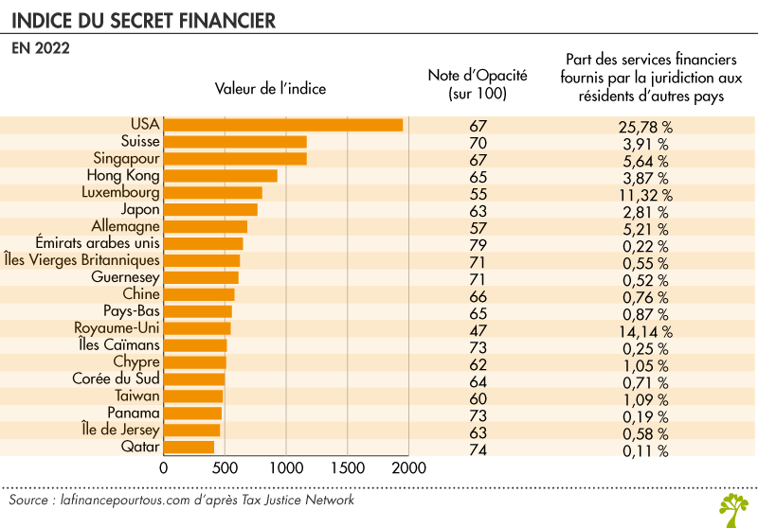
ISF

Slide 126
La transparence est nécessaire, mais elle n’est pas suffisante
Ces avancées demeurent toutefois limitées face à l’objectif de réduire les abus fiscaux dans les industries extractives. Déjà le standard de l’ITIE, ne concernera que les contrats qui ont été signés après le 1er janvier 2021. En Afrique, l’essentiel des contrats d’exploitation datent parfois d’il y a plus de 30 ans. Comme on a pu le voir avec l’indice d’opacité financière, de nombreux pays s’engagent en adoptant des lois favorables à la publication des contrats extractifs. Mais dans la pratique ils sont nombreux à ne rien publier du tout, ou à ne publier que partiellement les contrats concernés. On constate aussi, qu’une fois les contrats publiés, les autres éléments essentiels comme les mises à jour sur les bénéficiaires effectifs, les annexes aux contrats, la gestion environnementale, le financement de l’exploitation du projet, la gestion de la sous-traitance et d’autres informations ne sont pas toujours rendus publiques.

Slide 127
L’opacité est savamment organisée à des fins de prédation et de pillage des ressources naturelles africaines et repose sur des arguments structurels:
le manque de connaissances et de compétences et des technologiques géologiques;
la faiblesse des institutions étatiques, y compris juridictionnelles et ISC;
la mauvaise gouvernance minière et la corruption généralisée;
Le manque de volonté politique et l’incapacité des autorités politiques,
la complexité et le caractère technique des contrats;
la captation de l’Etat;
le non-respect des droits humains;
l’analphabétisme et l’illétrisme,
les procédures lourdes et complexes, bureaucratie excessive;
le greenwashing et l’obsolescence programmée,
un goût du secret trop prononcé peut donc nuire à la qualité du processus décisionnel et empêcher les citoyens de constater les abus dont les pouvoirs publics peuvent être responsables (attention aux informations classifiées).
la classification peut être source d’opacité;

Slide 128
Le scandale Volkswagen
L’affaire Volkswagen est un scandale industriel lié à l’utilisation par le groupe, de 2009 à 2015, de différentes techniques visant à réduire frauduleusement le taux d’émissions polluantes (de Nox et de CO2) de certains de ses moteurs diesel et essence lors des tests d’homologation. Selon le groupe, plus de 11 millions de véhicules de ses marques Volkswagen, Audi, Seat, Shoda et Porsche sont concernés à travers le monde. L’affaire, sans équivalent dans l’histoire mondiale de l’automobile, est révélée en septembre 2015 par l’Agence américaine de protection de l’environnement (EPA) et a entraîné la démission du Président directoire du groupe Martin Winterkorn. La tricherie est grossière et délibérée.

Slide 129
Mythes et réalités sur la transparence des contrats
Mythes | Réalités
Les contrats sont trop techniques et complexes pour être compris du grand public. | S’il est vrai que les contrats dans le secteur extractif ne sont pas toujours faciles à interpréter, les organisations de la société civile, les initiatives promouvant la reddition de comptes et les médias peuvent jouer un rôle intermédiaire, en analyser les termes et les expliquer.
Les contrats ne peuvent pas être divulgués parce qu’ils contiennent des informations commerciales sensibles qui pourraient nuire à la concurrence. | Des études montrent que les contrats contiennent rarement des informations de nature commerciale qui soient sensibles. En outre, il n’existe pas de consensus universel sur ce qu’est une information sensible du point de vue commercial. La position de grandes entreprises comme Rio Tinto et Total est que les questions juridiques et commerciales peuvent être ouvertement abordées lorsque les gouvernements hôtes décident de publier les contrats.
La transparence des contrats rend difficile la négociation de bons accords pour les pouvoirs publics. | L’œil du public et des spécialistes commerciaux est une arme qui ne peut qu’inciter les parties à conclure des ententes durables conduisant à un environnement d’affaires plus stable. Lorsqu’ils peuvent avoir accès à des contrats conclus ailleurs — autres que les leurs —, les fonctionnaires gouvernementaux acquièrent des connaissances utiles et donc une position leur permettant de négocier de bons accords. La publication des clauses contractuelles affaiblit le risque de négociation de contrats s’écartant des lois et règlements applicables, notamment en matière fiscale.
Les contrats contiennent des clauses de confidentialité qui sont incontournables et ne peuvent être ignorées. | Selon un rapport de 2009 sur les contrats pétroliers, gaziers et miniers, la plupart des clauses de confidentialité ne font pas même référence aux contrats. L’une des solutions possibles est de demander aux parties cocontractantes de renoncer à l’obligation de confidentialité.
Les régimes applicables aux licences n’exigent pas la divulgation des contrats. | Certaines licences peuvent comporter des conditions spécifiques au projet qui peuvent varier d’un contrat à un autre. La Norme ITIE s’applique de la même manière aux régimes de licence. Il incombe au pays de justifier qu’il n’est pas dérogé aux dispositions contractuelles standard

Slide 130
L’indice d’opacité financière vs Indice des paradis fiscaux pour les entreprises
Les deux tiers des abus fiscaux commis chaque année au niveau mondial sont généralement le fait de sociétés multinationales qui transfèrent leurs bénéfices à l’étranger. Le reste est le fait de particuliers qui cachent leurs finances à l’étranger. Tax Justice Network gère deux indices pour surveiller ces deux aspects de l’abus fiscal mondial.
Juridictions du secret
Indice de secret financier
Identifie les pays qui aident le plus les particuliers à dissimuler leurs finances à l'étranger.
paradis fiscaux pour les entreprises
Indice des paradis fiscaux pour les entreprises
Identifie les pays qui aident le plus les multinationales à délocaliser leurs bénéfices.

Slide 131
L'indice des paradis fiscaux pour les entreprises
L'indice des paradis fiscaux pour les entreprises est un classement des pays qui aident le plus les multinationales à ne pas payer l'impôt sur les sociétés. L'indice évalue la marge de manœuvre laissée par les lois et réglementations d'un pays en matière d'abus de l'impôt sur les sociétés - c'est le "Score de Paradis Fiscaux" du pays. L'indice surveille également la quantité d'activités financières des sociétés multinationales qui entrent et sortent du pays - c'est le "poids à l'échelle mondiale" du pays. Ces deux facteurs sont ensuite combinés pour déterminer l'importance du rôle joué par le pays dans la facilitation de l'abus de l'impôt sur les sociétés au niveau mondial - c'est la "valeur du CTHI" du pays et c'est sur cette base que le pays est classé.

Slide 132
profils des indicateurs les indicateurs du score des paradis fiscaux
Indicateur 1: Taux minimal d’imposition des sociétés disponible;
Indicateur 2: Traitement des revenus des investissements étrangers (niches fiscales et vides juridiques);
Indicateur 3: Exploitation des déficits (niches fiscales et vides juridiques).

Slide 133
Les données en action
L'indice des paradis fiscaux est utilisé par les gouvernements, les organismes internationaux, les journalistes, les universitaires et les activistes pour comprendre et combattre l'abus fiscal des entreprises au niveau mondial.

Slide 134
À propos de l’indice
Aujourd’hui, deux fois plus de richesses sont dissimulées à l’étranger que tous les dollars et euros en circulation dans le monde.
Lorsque la richesse est dissimulée à l’étranger, elle échappe à la loi. Cela alimente la fraude fiscale et la criminalité, et porte atteinte aux droits humains et aux démocraties; fragilise et décrébilise l’Etat

Slide 135
3.Des mesures concrètes de promotion de la transparence dans les industries extractives
Les principes d’un système fiscal « efficace » et « équitable » :
❖ La transparence.
❖ La simplicité.
❖ La neutralité.
❖ La progressivité.
❖ La stabilité.
➢ La clause de stabilité dans les contrats extractifs.
➢ L’optimisation fiscale agressive dans le secteur extractif :
❖ Les contrats de couverture.
❖ Les prix de transfert.
❖ La sous-capitalisation.
❖ Le principe de déconsolidation (ring-fencing).
➢ Le contenu local dans le secteur extractif.

Slide 136
3.1.L’Initiative pour la Transparence dans les Industries extractives (ITIE)
L’ITIE a été fondée à Londres en juin 2003, lorsque 140 délégués de gouvernements, d’entreprises, de groupes industriels, d’organisations internationales, d’organisations de la société civile et d’investisseurs ont convenu des Principes de l’ITIE, établissant l’ITIE en tant qu’organisation multipartite et sous-tendant sa mission.
L’ITIE a pris son essor notamment grâce à un organe de recherche en développement qui a décrit que les bénéfices potentiels des activités pétrolières, gazières et minières n’étaient pas réalisés, dénonçant leur lien avec la hausse de la pauvreté, des conflits et de la corruption. La transparence et le débat public représentaient un important point de départ pour vaincre cette « malédiction des ressources ».

Slide 137
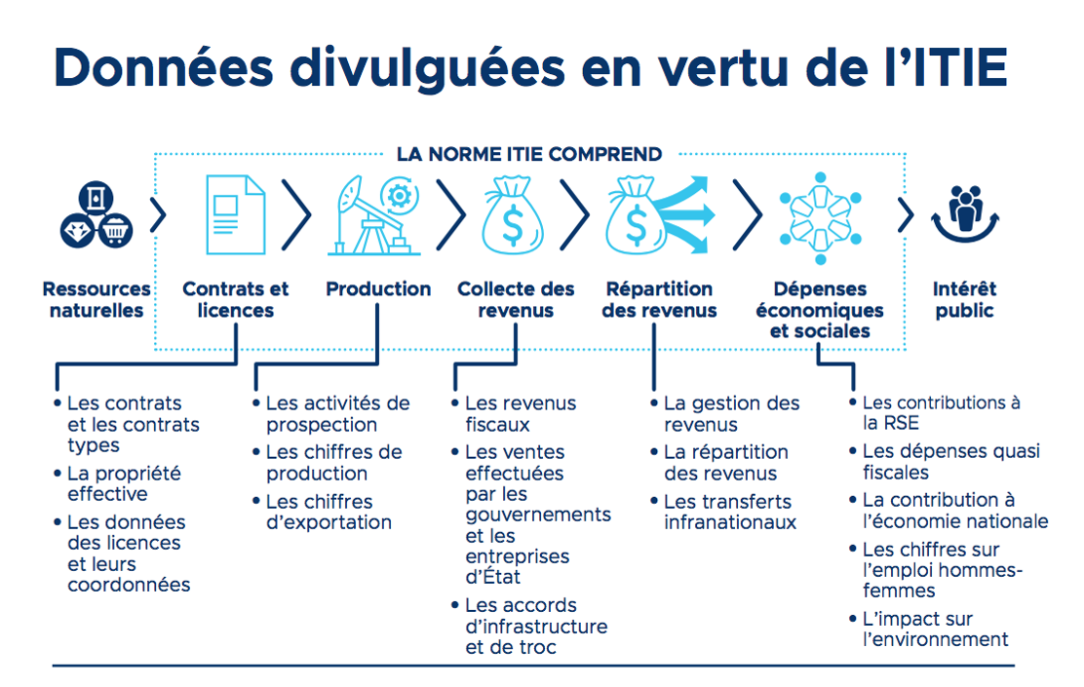
La Norme ITIE L’ITIE s’intéresse à tous les segments de la chaîne de valeur du secteur extractif

Slide 138
Les résultats des évaluations de l’ITIE
Burkina Faso
Au Burkina Faso, une étude menée par l’ITIE a estimé à près de 5 milliards USD les flux financiers illicites liés au commerce des minerais entre 2012 et 2021, dont plus de 60 % provenant de l’or. L’analyse a révélé des sous-déclarations systématiques, une facturation frauduleuse et une surveillance insuffisante, notamment dans l’exploitation artisanale. Ces conclusions nourrissent les efforts nationaux visant à renforcer la transparence, notamment par la formalisation de l’EMAPE et le renforcement de la traçabilité dans les chaînes d’approvisionnement.

Slide 139
Le Burkina Faso a adhéré à l’ITIE en 2007 pour rompre avec le cercle vicieux de l’opacité dans la gestion des industries extractives
le Burkina Faso compte aujourd’hui parmi les pays africains riches en ressources naturelles en général, en ressources minières en particulier.
Les investissements dans le secteur minier étant généralement à forte intensité de capitaux et générant conséquemment d’importantes recettes, le pays, pour éviter ce que d’aucuns appelent « la malédiction des ressources naturelles », a décidé d’adhérer à l’ITIE en vue de garantir un maximum de transparence dans la gestion de ses ressources minières ainsi qu’une meilleure communication entre les différents intervenants du secteur (sociétés minières, autres opérateurs miniers, société civile, etc.).

Slide 140
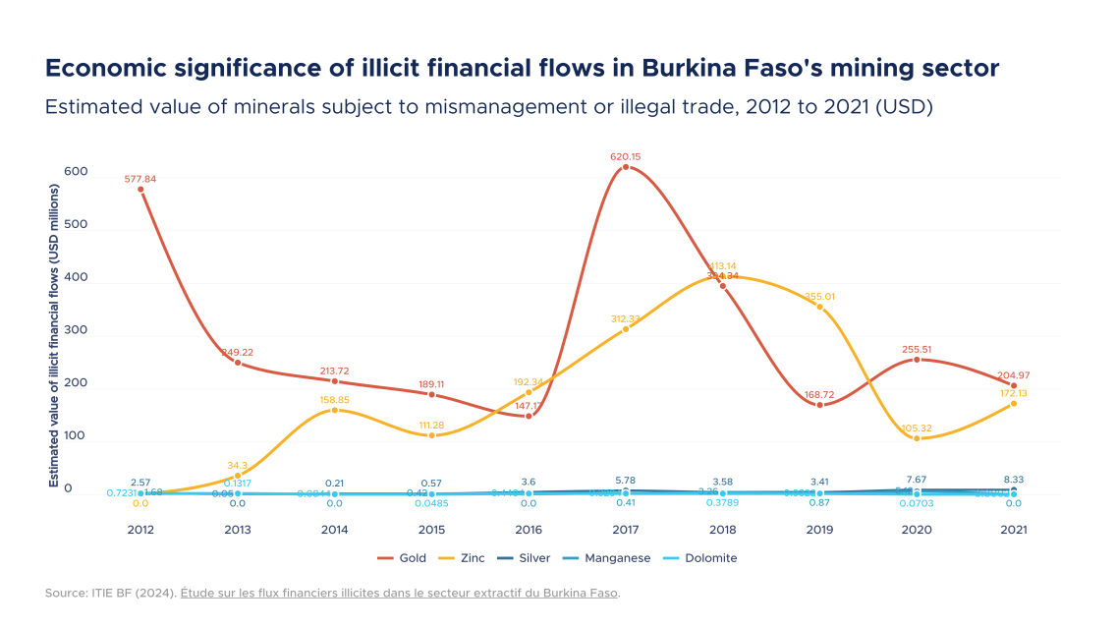
Les résultats des évaluations de l’ITIE

Slide 141
Les résultats des évaluations de l’ITIE
Mozambique
Au Mozambique, le processus de rapportage ITIE de 2020 a révélé un cas de fraude impliquant des relevés de paiement falsifiés par des employés d’entreprise et des fonctionnaires des impôts, qui a entraîné le détournement d’environ 350 000 USD. Le rapprochement des données financières a révélé qu’alors que l’entreprise avait effectué le paiement, le gouvernement n’avait pas reçu les fonds. Le groupe multipartite de l’ITIE a signalé l’anomalie aux autorités anti-corruption, ce qui a conduit à une enquête, au recouvrement des fonds et à des poursuites pénales contre les personnes impliquées.

Slide 142
Les organes nationaux de l’ITIE et la société civile ITIE
Chaque pays met en œuvre les normes de l’ITIE est doté d’un organe national de mise en œuvre, appelé comité national ITIE, dirigé par un coordonnateur national.
Protocole relatif à la participation de la société civile
La participation de la société civile constitue un élément fondamental pour atteindre les objectifs de l’ITIE, et notamment le Principe 4, qui stipule que « la compréhension du public des revenus et des dépenses des gouvernements sur la durée est susceptible de contribuer au débat public et de faciliter le choix d’options appropriées et réalistes favorisant le développement durable ». La participation active de la société civile au processus ITIE est essentielle pour que la transparence créée par l’ITIE conduise à une redevabilité accrue. Un motif important de l’adoption de la Norme ITIE concernait le désir de publier des informations plus pertinentes, fiables et utilisables, et de mieux associer ces informations aux réformes élargies dans la gouvernance du secteur extractif ou à la gestion de la comptabilité publique et de la gestion des revenus. La capacité des citoyens à travailler activement pour mettre à profit les informations générées par l’ITIE est donc une composante essentielle de la mise en œuvre de l’ITIE et de la participation de la société civile à l’ITIE.

Slide 143
Les textes du FMI
2005 – Dans son Guide sur la transparence des recettes des ressources naturelles, le Fonds monétaire international (FMI) considère que la publication des contrats relatifs aux projets pétroliers, gaziers et miniers est une bonne pratique pour les États.
● 2007 – La transparence des contrats est inscrite dans le Code de bonnes pratiques en matière de transparence des finances publiques du FMI.
● 2019 – Le Code de transparence des finances publiques du FMI est mis à jour pour établir que la divulgation des contrats fait figure de norme internationale et s’ajoute aux critères d’évaluation officielle des performances des pays clients.

Slide 144
Les textes du FMI
Le « code de transparence des finances publiques » du FMI est une norme internationale visant à garantir que les informations financières des administrations publiques soient claires, fiables et publiées en temps utile. Il est structuré autour de quatre piliers : l'information budgétaire, la prévision et la budgétisation, l'analyse et la gestion des risques budgétaires, et la gestion des recettes des ressources naturelles. Le code établit des principes pour une gestion transparente de la propriété, de la taxation et de l'utilisation des ressources naturelles, ainsi que des contrats liés à leur exploitation.

Slide 145
Les textes de la Banque mondiale
Dans son guide « Extractive Industries Source Book », la Banque mondiale indique que les autorités des pays hôtes doivent garantir « la publication, la diffusion et l’accessibilité des conditions des contrats et des données crédibles sur les revenus extractifs perçus et les octrois et dépenses afférents.»
● La Banque mondiale a intégré la performance en matière de divulgation des contrats dans les évaluations de la gouvernance de certains pays riches en ressources naturelles qui se prêtent à l’examen des investissements et de la gouvernance dans le secteur minier (MinGov).
● La Banque mondiale est coadministratrice du référentiel des contrats pétroliers et miniers ResourceContracts.org et participe à l’Open Contracting Partnership

Slide 146
Charte des Ressources naturelles
La Charte des ressources naturelles est utilisée pour comparer les performances des États. La version 2014 précise que « le gouvernement doit faire connaître les détails de la procédure d’attribution, les contrats attribués, y compris les conditions fiscales y afférentes, la propriété réelle de tous les titulaires de licences, le programme de travail convenu, les engagements financiers pris et les dispositions fiscales attachées à la licence. »

Slide 147
Initiatives dans le cadre de l'OCDE
L'Organisation de Coopération et de Développement Économiques (OCDE) joue un rôle clé dans la promotion de la transparence fiscale au niveau international. Elle a élaboré des normes comme :
Le Projet BEPS de l’OCDE et du G20 sur l’érosion de la base d’imposition et le transfert de bénéfices ( 15 actions)
Lutter contre l'évasion fiscale des entreprises multinationales en s'assurant que les bénéfices sont taxés là où ils sont générés.
CONVENTION MULTILATÉRALE POUR LA MISE EN OEUVRE DES MESURES RELATIVES AUX CONVENTIONS FISCALES POUR PRÉVENIR L’ÉROSION DE LA BASE D’IMPOSITION ET LE TRANSFERT DE BÉNÉFICES
La Convention multilatérale (CML) visant à mettre en œuvre le Montant A du Pilier Un est conçue pour améliorer la stabilité et la sécurité juridique du système fiscal international
La Norme commune de déclaration (NCD)
Exiger des institutions financières qu'elles collectent et échangent automatiquement des informations sur les comptes financiers entre les pays.
Le cas de l'Initiative Afrique
L'Initiative Afrique, une composante de l'OCDE, a mis en place un programme de travail axé sur la mise en œuvre du Niveau Essentiel de transparence fiscale, notamment en ce qui concerne les bénéficiaires effectifs. Elle vise aussi à améliorer les pratiques administratives et à renforcer la culture de la transparence et de l'échange de renseignements en Afrique.
OCDE (2024), Codes de Libération de l’OCDE : Guide de Référence
Transparence fiscale (HR0027) - Open Government Partnership

Slide 148
Action 3 – Règles concernant les sociétés étrangères contrôlées
Élaborer des recommandations concernant la conception des règles relatives aux sociétés étrangères contrôlées » (notamment l’imposition des filiales non résidentes, sociétés de personnes, fiducies ou autres types de société opportunément implantées dans des juridictions à fiscalité faible ou nulle).

Slide 149
Action 5 – Pratiques fiscales dommageables
« Amélioration de la transparence, notamment par le biais de l’échange spontané obligatoire de renseignements sur les décisions relatives à des régimes préférentiels, et par l’obligation de requérir une activité substantielle pour l’instauration de tout régime préférentiel » (y compris les régimes dits de patent box).

Slide 150
Action 11 – Mesure et suivi des données relatives au BEPS
« Élaborer des recommandations concernant les indicateurs de l’ampleur et de l’impact économique du phénomène d’érosion de la base d’imposition et de transfert de bénéfices, et évaluer en permanence l’efficacité et l’effet économique des actions engagées pour lutter contre ce phénomène. »

Slide 151
Actions 12 et 13 du BEPS
Action 12 – Règles de communication obligatoire d’informations
« Recommandations relatives à la conception de règles de déclaration obligatoire » (obligation légale dans un petit nombre de pays de l’OCDE).
Action 13 – Documentation des prix de transfert et déclarations pays par pays
« Élaborer des règles applicables à la documentation des prix de transfert ».

Slide 152
De nouvelles données de l’OCDE mettent en lumière les risques d’évasion fiscale de la part des entreprises multinationales et la nécessité de mettre rapidement en œuvre la réforme fiscale internationale
En novembre 2022, face à la persistance des risques d’érosion de la base d’imposition et de transfert des bénéfices (BEPS, et la nécessité de mettre en œuvre la solution reposant sur deux piliers pour faire en sorte que les grandes entreprises multinationales (EMN) paient leur juste part d’impôt là où elles exercent leurs activités et génèrent des bénéfices, l’OCDE entreprend de nouvelles réformes.
L’édition annuelle 2022 des Statistiques de l'impôt sur les sociétés, qui analyse plus de 160 pays et juridictions, comprend de nouvelles données agrégées issues des déclarations pays par pays sur les activités de près de 7 000 EMN, ce qui représente un progrès considérable dans les efforts de transparence fiscale.

Slide 153
L’édition annuelle 2022 des Statistiques de l'impôt sur les sociétés
Les données publiées par l’OCE en 2022 montrent en outre que l’impôt sur les bénéfices des sociétés demeure une source importante de recettes fiscales pour la plupart des pays, en particulier dans les économies de marché en développement et émergentes. En moyenne, l’impôt sur les sociétés représente une part plus importante du total des recettes fiscales en Afrique (18.8 %), dans la région Asie-Pacifique (18.2 %) et en Amérique latine et dans les Caraïbes (15.8 %) que dans les pays de l’OCDE (9.6 %).

Slide 154
L’OCDE annonce au G20 des progrès majeurs dans la réforme du système fiscal international
Le Rapport sur la fiscalité du Secrétaire général de l’OCDE à l’intention des ministres des Finances et des gouverneurs de banque centrale des pays du G20, publié en juillet 2023, révèle que Cadre inclusif OCDE/G20 sur l’érosion de la base d’imposition et le transfert de bénéfices (BEPS) progresse de manière significative dans les réformes en cours du système fiscal international, selon le dernier rapport présenté par le Secrétaire général de l’OCDE aux ministres des Finances et gouverneurs de banque centrale des pays du G20.

Slide 155
The Global Initiative for Fiscal Transparency (GIFT), OCDE
L’IGF a vu le jour lors du Sommet mondial pour le développement durable organisé par les Nations Unies (ONU) en 2002 à Johannesburg, en Afrique du SudL'Initiative mondiale pour la transparence fiscale (GIFT) est un réseau mondial facilitant le dialogue entre les gouvernements.
La morale des contribuables est susceptible d'être renforcé par un engagement à publier des informations qui renseignent
l'Initiative mondiale pour la transparence fiscale (GIFT), qui travaillent à promouvoir des principes de transparence dans les systèmes fiscaux. Ces principes visent à améliorer l'accès du public à l'information fiscale, la participation citoyenne et la responsabilité des gouvernements, contribuant ainsi à des recettes fiscales plus équitables et efficaces.
En 2022, elle a adopté des principes fondamentaux de transparence, participation et responsabilité pour les systèmes fiscaux, qui incluent : transparence proactive, accès à l’information, participation publique, responsabilité…

Slide 156
Forum mondial sur la transparence et l'échange de renseignements à des fins fiscales
La création en 2002 par l’OCDE d’un organe ad hoc, rebaptisé en 2009 Forum mondial sur la transparence et l’échange de renseignements à des fins fiscales.
Mettre fin à l'évasion fiscale offshore
Avec 172 membres, le Forum mondial sur la transparence et l’échange de renseignements à des fins fiscales est le principal organisme international travaillant à la mise en œuvre de normes mondiales de transparence et d’échange de renseignements dans le monde entier.
Depuis que le G20 a proclamé la fin du secret bancaire en 2009, la communauté internationale a remporté de grands succès dans la lutte contre l'évasion fiscale offshore. Grâce au Forum mondial, les pays et les juridictions ont mis en œuvre des normes rigoureuses qui ont permis d'atteindre un niveau de transparence fiscale sans précédent.

Slide 157
Forum mondial sur la transparence et l'échange de renseignements à des fins fiscales
Échange d'informations sur demande
Cette norme exige la transparence des documents bancaires et comptables, ainsi que la propriété des entités et des structures juridiques. Elle fournit un cadre pour l'obtention d'informations sur demande entre autorités fiscales.
Échange automatique d'informations
Cette norme permet l’échange annuel automatique d’informations sur les comptes financiers offshore.
Renforcement des capacités et assistance technique
Les activités de renforcement des capacités et d'assistance technique garantissent à tous nos membres un soutien et des outils pour mettre en œuvre les normes fiscales internationales. Des supports d'orientation, des formations en ligne et des cours virtuels sont accessibles via l'onglet « Ressources ».

Slide 158
Le Forum mondial agit à travers :
suivi de la mise en œuvre des normes,
effectuer des évaluations par les pairs pour évaluer l'efficacité de la mise en œuvre,
renforcement des capacités et assistance technique pour soutenir ses membres.
Promouvoir les normes internationales de transparence fiscale
Le Forum mondial est l'organisme international de premier plan qui œuvre pour garantir la mise en œuvre efficace des normes de transparence et d'échange d'informations dans le monde entier et plus particulièrement l'échange d'informations sur demande (EOIR) et l'échange automatique d'informations (AEOI).

Slide 159
La Vision Minière Africaine
La Vision Minière Africaine qui a été adoptée par l’ensemble des pays du continent met elle aussi un accent sur la transparence dans le secteur extractif, parallèlement à un besoin de changements structurels économiques profonds, pour faire en sorte que les ressources servent les intérêts des populations. La Vision prescrit notamment, que les lois doivent autoriser de bien connaître les personnes derrière les multinationales extractives ainsi que leurs projets. Les conventions doivent aussi faire l’objet de validation par les parlements.

Slide 160
La Vision Minière Africaine
Ainsi, pour promouvoir la transparence fiscale et lutter contre les flux financiers illicites dans le secteur extractif:
les pays doivent mettre rapidement un cadre qui assure une plus grande transparence sur l’exploitation des ressources extractives, afin de permettre à leurs administrations fiscales d’accéder à des meilleures informations et collecter plus de revenus. Ces dernières ainsi que d’autres institutions de contrôle devront être impliqués dans les processus d’attribution et d’exécution de ces conventions;
les pays doivent exiger aux multinationales de communiquent périodiquement sur les techniques de planification fiscale qu’elles utilisent;

Slide 161
La Vision Minière Africaine
les pays doivent adopter des lois qui assurent la disponibilité des informations sur les propriétaires effectifs de toute entreprise minière locale ou étrangère. Ces informations doivent être mises à jour et vérifiées à l’aide de logiciels de traitement automatique des données;
les pays doivent publier toutes les dépenses fiscales liées aux industries extractives avec des objectifs politiques clairs et évaluer leur efficacité.
Il est important de mettre en place des dispositifs efficaces pour la taxation des plus-values que réalisent les entreprises sur les matières premières en faisant des transactions offshores. Ces transactions sont souvent effectuées entre entités d’un même groupe à des prix arbitraires. Il est aussi commun pour ces multinationales de faire des transferts d’actions à l’étranger, qui cachent effectivement l’acquisition des ressources par une nouvelle entité,

Slide 162
La Vision Minière Africaine
Il est aussi crucial de s’assurer que les zones et entrepôts francs ne soient pas instrumentalisés pour des transactions non contrôlées sur les minerais. A cet effet, les administrations doivent renforcent la coopération et l’échange d’information avec les autorités douanières pour faire en sorte que la valeur des ressources qui transitent par le port correspond aux activités et ressources déclarées.

Slide 163
La Vision Minière Africaine
Il est enfin important que la transparence sur les contrats extractifs, soit au-delà de l’exploitation des ressources, applicable sur les conventions qui sont signées tout au long de la chaîne logistiques, en faisant particulièrement attention aux intermédiaires (sous-traitants, traders, et autres). Ces derniers devraient être soumis à des conditions de transparence sur leurs contrats, et aux mêmes exigences de transparence fiscales et autres différentes législation anti-blanchiment de capitaux.

Slide 164
La contribution de l’ATAF

Slide 165
Les dispositifs communautaires: UEMOA et CEDEAO
Règlement n°18/2003/CM/UEMOA du 22 décembre 2003 portant adoption du Code minier communautaire,
Code de transparence de la gestion des finances publiques de l’UEMAO,
Directive C/DIR 3/05/09 du 27 mai 2009 de la CEDEAO portant sur l’harmonisation des principes directeurs et des politiques dans le secteur minier,
Les textes sur la corruption…
Groupe intergouvernemental d’Action contre le Blanchiment d’Argent en Afrique de l’Ouest (GIABA)

Slide 166
Les dispositifs communautaires de la CEDEAO
Dans le cadre du Programme d'appui à la transition fiscale en Afrique de l'Ouest (PATF) de l'Union européenne, l'OCDE et le Forum mondial sur la transparence et l'échange de renseignements à des fins fiscales (le Forum mondial) ont assisté les Commissions de la Communauté économique des États d'Afrique de l'ouest (CEDEAO) et de l'Union économique et monétaire ouest africaine (UEMOA) dans l'élaboration de trois instruments juridiques fiscaux communautaires destinés à renforcer la lutte contre l'érosion de la base d'imposition et les transferts de bénéfices (BEPS) et améliorer la transparence fiscale en Afrique de l'ouest :
une Directive portant harmonisation des règles applicables en matière de prix de transfert qui donne les moyens aux administrations fiscales des États membres de la CEDEAO de mieux contrôler les entreprises multinationales présentes sur leur territoire ;
une Directive sur les bénéficiaires effectifs qui permet l'identification de ces derniers pour toutes les personnes morales et constructions juridiques, et d'assurer la disponibilité de renseignements adéquats, exacts et à jour sur ces bénéficiaires effectifs; et
un Acte additionnel sur l'assistance administrative mutuelle en matière fiscale qui offre de multiples formes de coopération entre les administrations fiscales des États membres de la CEDEAO et renforce ainsi l'échange de renseignements.
Ces trois instruments communautaires, qui sont alignés sur les standards fiscaux internationaux les plus récents, ont été adoptés par le Conseil des Ministres de la CEDEAO et la Conférence des Chefs d'État et de Gouvernement de la CEDEAO lors de leurs réunions respectives des 6-7 juillet 2023 et 9 juillet 2023 à Bissau.

Slide 167
Les instruments nationaux de promotion de transparence dans les industries extractives
Organe national ITIE
CNTIF
CRIET
Projet Simandou de la Guinée
Une forte volonté politique de réforme du secteur extractif dans certains pays comme le Sénégal, la Guinée, le Niger, le Mali et le Burkina Faso…

Slide 168
Areva signe un accord avec le Niger sur les mines d'uranium, mai 2014
Le bras de fer prend fin après dix-huit mois de négociations. Le groupe français accepte une hausse des redevances sur l'uranium.
C'est la fin d'un long bras de fer entre le Niger et Areva. Le gouvernement nigérien et le groupe français du nucléaire ont annoncé lundi 26 mai avoir signé, après dix-huit mois de négociations, l'accord renouvelant le contrat d'exploitation de deux mines d'uranium, en vigueur depuis des décennies.
Alors que les précédents renouvellements d'accord étaient des formalités, le Niger a cette fois-ci entamé un bras de fer avec Areva pour obtenir « un accord équilibré », permettant au pays de tirer davantage de revenus de l'extraction de l'uranium, dont il détient les quatrièmes réserves mondiales. « Il y a une injustice au niveau de l’uranium comme source d’énergie. Il n’est pas payé en fonction de son pouvoir calorifique », avait déclaré le président Mahamadou Issoufou le 18 mai dans le cadre d'« Internationales », émission coanimée par TV5 Monde, RFI et Le Monde.
LA TAXATION PASSE DE 5,5 % À 12 %

Slide 169
Areva signe un accord avec le Niger sur les mines d'uranium, mai 2014
Le point central de désaccord portait sur les exonérations fiscales consenties à Areva. Le Niger a obtenu dans l'accord de lundi que soit appliquée la loi minière de 2006, qui prévoit une redevance de 12 % de la valeur du minerai extrait, contre 5,5 % actuellement. En revanche, les deux sociétés contrôlées par Areva, la Somaïr (Société des mines de l'Aïr) et la Cominak (Compagnie minière d'Akouta) seront exemptées de TVA.

Slide 170
Exportation de pierres précieuses et météorites : le Niger durcit les règles, août 2025
Le président nigérien Abdourahamane Tiani a signé un décret suspendant l’exportation de certaines substances minières sur l’ensemble du territoire national. Ce décret, rendu public par le secrétariat général du gouvernement samedi 09 août, vise à préserver les ressources naturelles du pays, à encourager leur transformation locale, et à garantir une meilleure traçabilité des exploitations minières.

Slide 171
Exploitation illégale
Le contrat d'exploitation de l'uranium au Niger a été au cœur de tensions et de renégociations entre le Niger et des entreprises étrangères, notamment Orano (anciennement Areva). Ces contrats, souvent jugés déséquilibrés par le Niger, ont conduit à des retraits de permis d'exploitation, des nationalisations et des arbitrages internationaux.

Slide 172
L’exploitation de l’uranium au Niger est au centre d’un bras de fer depuis 2023 entre le pouvoir de Niamey et le groupe français Orano
Le groupe français Orano (ex-Areva) a annoncé vendredi 26 septembre une décision en sa faveur émanant d’un tribunal arbitral international sur la mine d’uranium de la Société des mines de l’Aïr (Somaïr) du Niger, que les plus hautes autorités compétentes du Niger ont tenté de nationaliser.
« Le tribunal arbitral a enjoint à l’État du Niger de ne pas vendre, ni céder, ni même faciliter le transfert à des tiers de l’uranium produit par la Somaïr retenu en violation des droits d’Orano. » Le tribunal concerné a été « constitué sous l’égide du Centre international pour le règlement des différends relatifs aux investissements (CIRDI) », une organisation de la Banque mondiale basée à Washington.

Slide 173
La transparence dans les industries extractives, une préoccupation de la société civile
OXFAM
Réseau pour la Justice Fiscale
Mesure de l’Opacité Financière, la Corruption, et les Flux Financiers Illicites
L’organisation Tax Justice Network Réseau Tax Justice Network)
Le Tax Justice Network Africa (TJNA)
L’Association de l’Initiative pour la Transparence dans les Industries Extractives (ITIE) » (ci-après dénommée « l’Association ITIE »).
L’Association ITIE est une association à but non lucratif de droit norvégien (« forening »).
Publiez ce que vous payez, réseau mondiale de la transparence
Coalition Publiez ce que vous payez

Slide 174
L’Association ITIE
L’Association ITIE est une initiative multipartite internationale à laquelle participent des représentants des gouvernements et leurs agences ; des entreprises et des institutions financières engagées dans les secteurs de l’énergie et des industries extractives ; et des groupes de la société civile locale, des organisations non gouvernementales internationales, des réseaux d’action mondiaux et des coalitions.
L’objectif de l’Association ITIE est de faire respecter les Principes de l’ITIE et les Exigences de l’ITIE en tant que norme reconnue au niveau international en matière de transparence dans les secteurs du pétrole, du gaz et des mines

Slide 175
Exemple
Togo
Au Togo, une étude menée par la société civile a identifié trois risques majeurs de corruption : l’opacité de la participation de l’État dans les sociétés d’exploitation minière, des contrats de location d’équipement suspects et des lacunes dans la transparence de la propriété effective. Ces conclusions ont incité les autorités à s’engager à vérifier la participation de l’État dans les sociétés d’exploitation minière et à centraliser les données relatives à la propriété effective, ouvrant ainsi la voie à une plus grande redevabilité.

Slide 176
Rotab (Réseau des Organisations pour la Transparence et l’Analyse Budgétaire) au Niger: coordination nationale du Rotab –Publiez ce que vous payez Niger
Le Rotab demande au gouvernement du Niger :
de permettre que les termes des nouvelles conventions de la Somaïr et la Cominak fassent l’objet d’un débat au Parlement, avant leur signature ;
d’exiger, en tant qu’actionnaire de la Somaïr et de la Cominak, la publication de l’audit des sociétés, afin d’assurer que tous les éléments de la négociation sont transparents et accessibles ;
d’impliquer les services techniques du ministère des Mines, de la Direction générale des impôts et de la Direction grandes entreprises, des services de Douanes et du ministère de l’Environnement dans toutes les phases de la négociation ;
de faire respecter les dispositions du Code minier de 2006 et toutes les législations en vigueur au Niger.

Slide 177
Oxfam France demande au gouvernement français :
d’exiger d’Areva, en tant qu’actionnaire de la Somaïr et la Cominak, la publication de l’audit des sociétés, afin d’assurer que tous les éléments de la négociation sont transparents et accessibles ;
de n’exercer aucune pression sur le gouvernement du Niger pour obtenir des dérogations à la loi minière de 2006, des exemptions fiscales, ou toute dérogation à la législation nigérienne en faveur d’Areva, qui réduiraient les retombées financières pour le Niger ;
de s’assurer que les négociations, à toutes les étapes, se déroulent dans la plus grande transparence.

Slide 178
La persistance de l’opacité dans les industries extractives
En dépit de l’adhésion des pays africains à l’ITIE et bien d’autres dispositifs internationaux encourageant la transparence dans les industries extractives, dans la gouvernance minière, pétrolière et gazière, on note une opacité financière et fiscale en matière d’exploitation de ces ressources stratégiques et de développement. En conséquence, il s’est instauré un flou autour des questions financières et fiscales de la gestion des ressources minières, pétrolières et gazières au profit des multinationales étrangères exploitatrices et au détriment de la mobilisation des ressources fiscales des pays africains, et donc, de leur développement. Ce flou est favorable à la fraude fiscale, à la fausse déclaration, l’évasion fiscale, à la déperdition fiscale (1), à la corruption, à la violation des droits humains et à la dégradation de l’environnement. Impacts négatifs sociaux, économiques et environnementaux de l’exploitation minière, pétrolière et gazière en Afrique.

Slide 179
4.Le renforcement des capacités africaines de gouvernance des industries extractives
4.1.Le développement du leadership politique stratégique, décomplexé et éthique,
4.2.La production des compétences et des talents africains en matière de négociation, de forage, de géologie, de diplomatie économique….
4.3. Le développement des capacités productives et commerciales,
4.4.La transformation des matières premières en Afrique,
4.5.La mise en place d’un système de gouvernance publique ouverte, y compris la gouvernance responsable, éthique, durable et citoyenne des industries extractives,

Slide 180
4.Le renforcement des capacités africaines de gouvernance des industries extractives
4.6.Le renforcement des capacités des administrations fiscales: formation, transformation numérique, intelligence artificielle, SIG, fiscalité verte, environnementale,
4.7.L’implication plus forte et soutenue des organisations de la société civile et des citoyens dans la gouvernance des industries extractives,
4.8.la réforme législative et réglementaire ainsi que la renégociation des contrats avec les multinationales…

Slide 181
Quelques pistes de réflexions
Mettre à plat les mesures fiscales incitatives et extractives (exonérations et exemptions fiscales puisqu’elles ne produisent pas des effets recherchés et souhaités.
Développer les technologies et la mécanique industrielle pour transformer les ressources naturelles sur place en Afrique
Cesser d’exporter les matière premières brutes non transformées ou à défaut en réduire la quantité.
Inscrire l’Afrique dans les chaînes de valeur mondiales.

Slide 182
Conclusion
Pour assurer une mobilisation efficace et efficiente des ressources fiscales, il importe de repenser complètement la gouvernance dans le secteur extractif en Afrique, à travers une politique et une culture de transparence ainsi qu’une gestion saine et responsable des finances publiques.
Certains dirigeants s’illustrent par une réforme audacieuse de la gouvernance des industries extractives.
Mais dans le contexte de la géopolitique actuelle, l’Afrique peut-elle défaire les liens historiques de domination et de pillage de ses ressources naturelles par les puissances étrangères anciennes et nouvelles sous prétexte de manque de compétences humaines, techniques, scientifiques et technologiques?

Slide 183
Fin de la communication
Je vous remercie.

Slide 184
Ex. Le régime fiscal minier, pétrolier et gazier du au Sénégal
Le Sénégal est un pays riche en ressources naturelles (critère FMI), pour l’instant essentiellement à travers son secteur minier.

Slide 185
Le partage de la rente économique
Il s’agit ensuite de partager la rente entre l’Etat et l’investisseur via la fiscalité et la parafiscalité.
➢ Certains prélèvements sont spécifiques au secteur :
❖ Bonus / Droits fixes.
❖ Redevance superficiaire.
❖ Redevance minière.
❖ Partage de production / Taxe sur la rente ou les superprofits.
❖ Participation de l’État au capital de l’entreprise.

Slide 186
Le partage de la rente économique
D’autres prélèvements sont issus du régime général mais peuvent connaître des dérogations propres au secteur :
❖ Impôt sur les sociétés / Impôt minimum forfaitaire.
❖ Impôt sur le revenu des capitaux mobiliers /Retenues à la source, etc.

Slide 187
La fiscalité minière du Sénégal : Description des prélèvements miniers
Les droits fixes:
➢ La redevance superficiaire
➢ La redevance minière
➢ L’impôt sur les sociétés
➢ La participation de l’État

Slide 188
La législation et la réglementation minières
La législation et la réglementation minières du Sénégal s’appuient principalement sur :
❖ Le code minier.
Loi n°2016-032 du 8 novembre 2016 portant code minier (CM 2016)
❖ Le décret d’application du code minier.
Décret n°2017-459 du 20 mars 2017
fixant les modalités d’application du code minier (CM applicable 2017)
❖ Le contenu local minier.
Loi n°2022-17 du 23 mai 2022
relative au contenu local dans le secteur minier

Slide 189
Les titres miniers
Le code minier instaure 6 autorisations et titres miniers :
❖ 2 titres de recherche :
✓ L’autorisation de prospection (6 mois, renouvelable une seule fois) (CM 2016, Art. 14 à 16)
✓ Le permis de recherche (4 ans, renouvelable deux fois 3 ans) (CM 2016, Art. 17 à 22)

Slide 190
4 titres d’exploitation :
✓ L’autorisation d’exploitation artisanale (5 ans, renouvelables). (CM 2016, Art. 54 à 59)
✓ L’autorisation d’exploitation semi-mécanisée (3 ans, renouvelable.) (CM 2016, Art. 46 à 53)
✓ L’autorisation d’exploitation de petite mine (5 ans, renouvelable.) (CM 2016, Art. 36 à 45)
✓ Le permis d’exploitation (5 à 20 ans, renouvelables) (CM 2016, Art. 23 à 32)

Slide 191
Les titres miniers délivrés confèrent:
- le droit de prospecter des substances minérales qui ne peut être acquis qu’en vertu d’une autorisation de prospection ;
- le droit de rechercher des substances minérales qui ne peut être acquis qu’en vertu d’un permis de recherche ou d’une autorisation exclusive d’exploration ;

Slide 192
Les titres miniers délivrés confèrent:
- le droit d’exploiter des substances de mines qui ne peut être acquis qu’en vertu d’un permis d’exploitation, d’un contrat de partage de production, d’une autorisation exclusive d’exploitation, d’une autorisation d’exploitation de petite mine, d’une autorisation d’exploitation minière semi-mécanisée, ou d’une autorisation d’exploitation minière artisanale ;
- le droit d’exploiter des substances de carrière qui ne peut être acquis qu’en vertu d’une autorisation d’ouverture et d’exploitation de carrière (art. 7 du Code minier).

Slide 193
Les droits fixes
Les droits fixes sont dus occasionnellement lors de certains évènements (attribution, renouvellement ou cession du titre minier) :
❖ Autorisation de prospection : inexistants.
❖ Permis de recherche : 2,5 millions FCFA.
❖ Autorisation d’exploitation artisanale : 50 000 FCFA.
❖ Autorisation d’exploitation semi-mécanisée : 1,5 millions FCFA.
❖ Autorisation d’exploitation de petite mine : 2,5 millions FCFA.
❖ Permis d’exploitation : 10 millions FCFA. (CM 2016, Art. 74)

Slide 194
La redevance superficiaire
La redevance superficiaire annuelle taxe la superficie du titre minier :
❖ Permis de recherche :
✓ Attribution : 5 000 FCFA/km²/an.
✓ Premier renouvellement : 6 500 FCFA/km²/an.
✓ Second renouvellement : 8 000 FCFA/km²/an.
❖ Autorisation d’exploitation semi-mécanisée : 50 000 FCFA/ha/an.
❖ Autorisation d’exploitation de petite mine : 50 000 FCFA/ha/an.
❖ Permis d’exploitation : 250 000 FCFA/km²/an (CM 2016, Art. 75)

Slide 195
La redevance minière
La redevance minière taxe la valeur du minerai :
❖ Phosphate : 5%. Acide phosphorique : 1,5%.
❖ Ciment : 1%.
❖ Fer : 5%. Transformation locale en acier : 2%.
❖ Métaux de base, substances radioactives : 3,5%. T. locale : 1,5%.
❖ Or : 5%. Transformation locale : 3,5%.
❖ Zircon, ilménite et autres minéraux lourds : 5%.
❖ Diamants et autres gemmes : bruts : 5% ; taillés : 3%.
➢ La base imposable est définie comme
la « valeur marchande du produit commercialisé localement
ou la valeur FOB du produit exporté ». (CM 2016, Art. 77)

Slide 196
La contribution spéciale sur les produits des mines et carrières (CSMC)
En 2012, le Sénégal a tenté d’introduire une seconde redevance : la contribution spéciale sur les produits des mines et carrières.
➢ Son application a été contestée et a rencontré des résistances.
➢ Initialement prévue au taux de 5%, elle fut abaissée au taux de 3% en 2014. L’or est toutefois soumis à un taux spécifique : 4% en 2014, 5% en 2015 et désormais 2% depuis 2016.

Slide 197
2012, 2014
Taux fixe
Tous les minerais : 5% (LF 2012, Art. 19; LF 2014, Art. 19)
2014, 2015, 2016, 2017
Taux fixe
Tous les minerais, sauf l’or : 3%
Or, en 2014 : 4%
Or, en 2015 : 3%
Or, depuis 2016 : 2%
(LFR 2014, Art. 19; LF 2015, Art. 19;
LF 2016, Art.19; LF 2017, Art. 18)

Slide 198
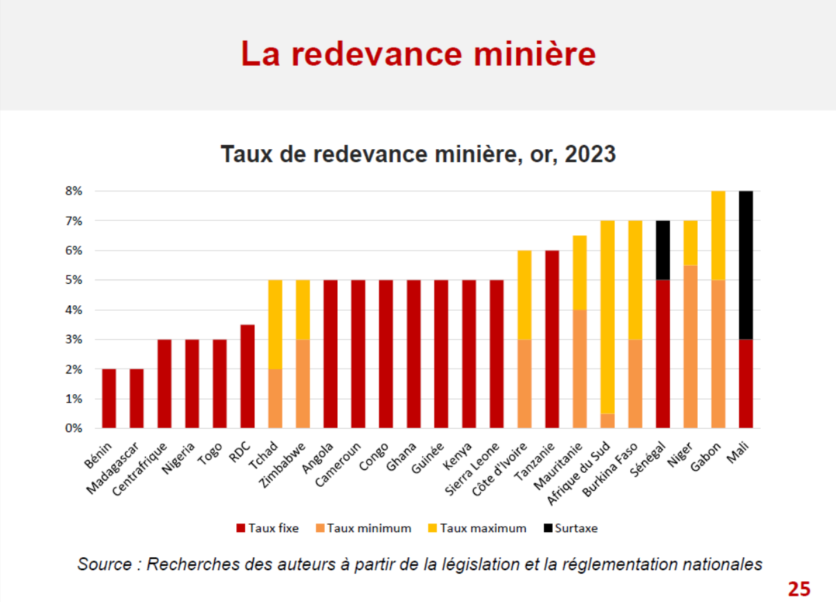
La redevance minière

Slide 199
L’impôt sur les sociétés
L’impôt sur les sociétés (IS) taxe les bénéfices des entreprises.
➢ Le calcul de l’assiette :
❖ Bénéfice fiscal = Produits – Charges déductibles.
❖ Produits = Revenus = Chiffre d’affaires.
❖ Charges = Dépenses = Charges réelles + Charges fictives.
✓ Charges réelles = Coûts d’exploitation (OPEX)
+ Charges financières + Impôts déductibles
(droits fixes, redevance superficiaire, redevance minière).
✓ Charges fictives = Charges d’amortissement + Report des pertes.

Slide 200
L’impôt sur les sociétés
Le report des pertes : 3 ans max. (CGI, Art. 16)
➢ Le taux d’IS applicable au secteur minier est le taux normal : 30% (CGI, Art. 36)

Slide 201
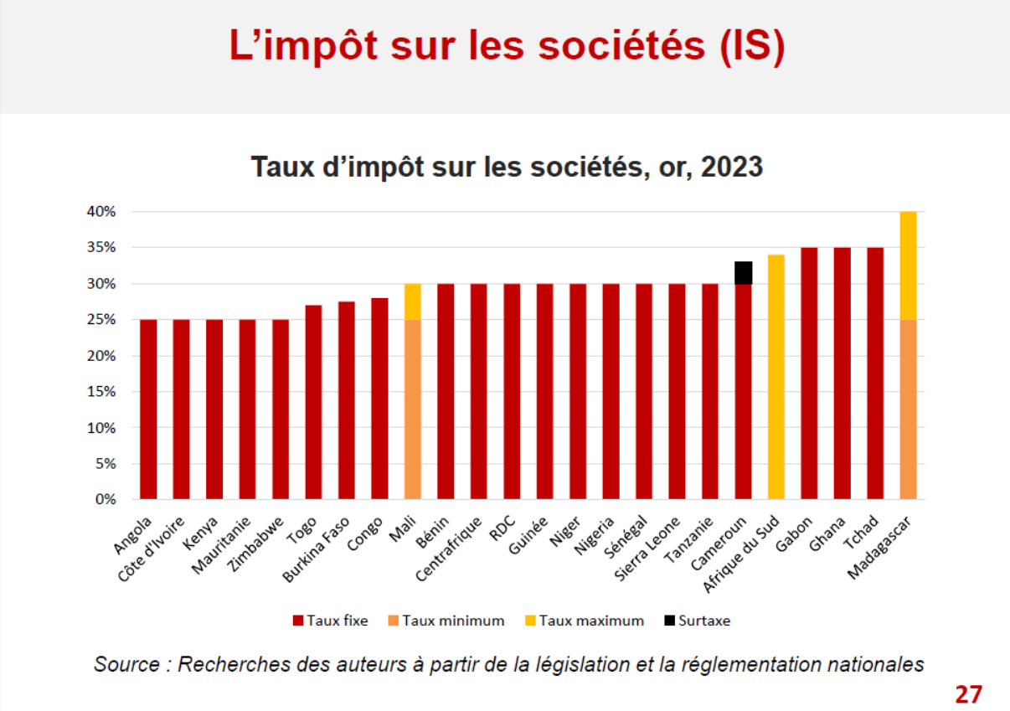
L’impôt sur les sociétés

Slide 202
L’impôt minimum forfaitaire (IMF)
L’impôt minimum forfaitaire (IMF) est un minimum de perception en matière d’impôt sur les sociétés.
❖ Objectif : prélever un minimum de recettes sur les entreprises dont le bénéfice est faible voire déficitaire.
❖ Assiette fiscale : « chiffre d’affaires HT » de l’année précédente.
❖ Taux normal : 0,5%.
❖ Montant maximum : 5 millions FCFA. (CGI, Art. 40)
❖ Exonération minière :
✓ Permis de recherche : totale.
✓ Permis d’exploitation : 3 premières années de production (CGI, Art. 39)

Slide 203
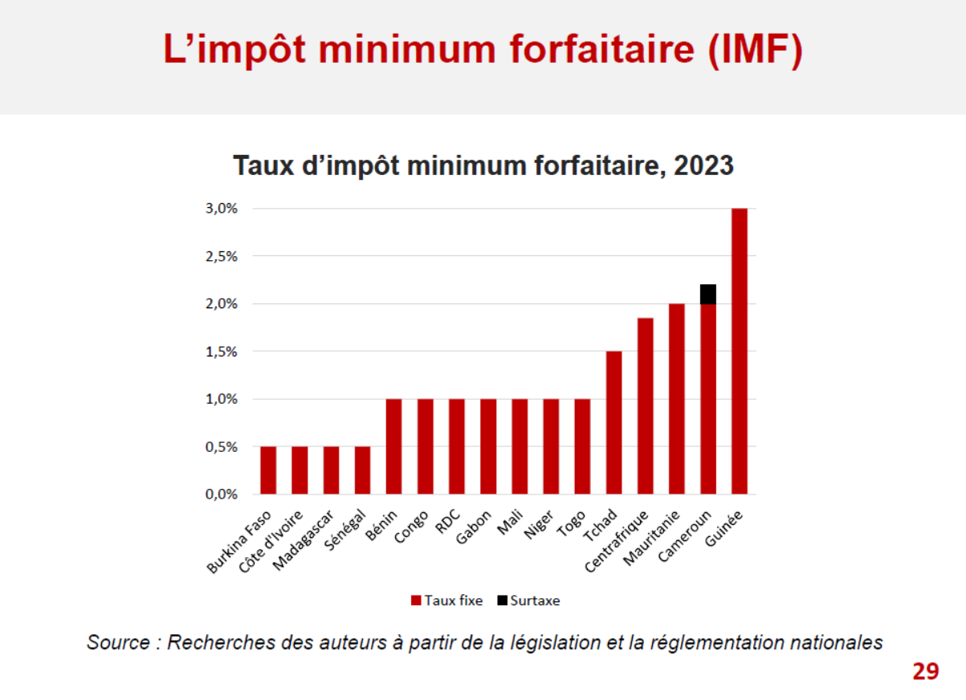
L’impôt minimum forfaitaire (IMF)

Slide 204
La participation de l’État
Une participation de l'État peut être exigée afin d’entrer dans le capital des sociétés extractives.
❖ Participation minimale gratuite : 10%.
❖ Participation supplémentaire en numéraire : +25%. (CM 2017, Art. 31)
➢ Cette participation présente plusieurs avantages :
❖ Un accès privilégié à l’information.
❖ Une perception possible de dividendes.

Slide 205
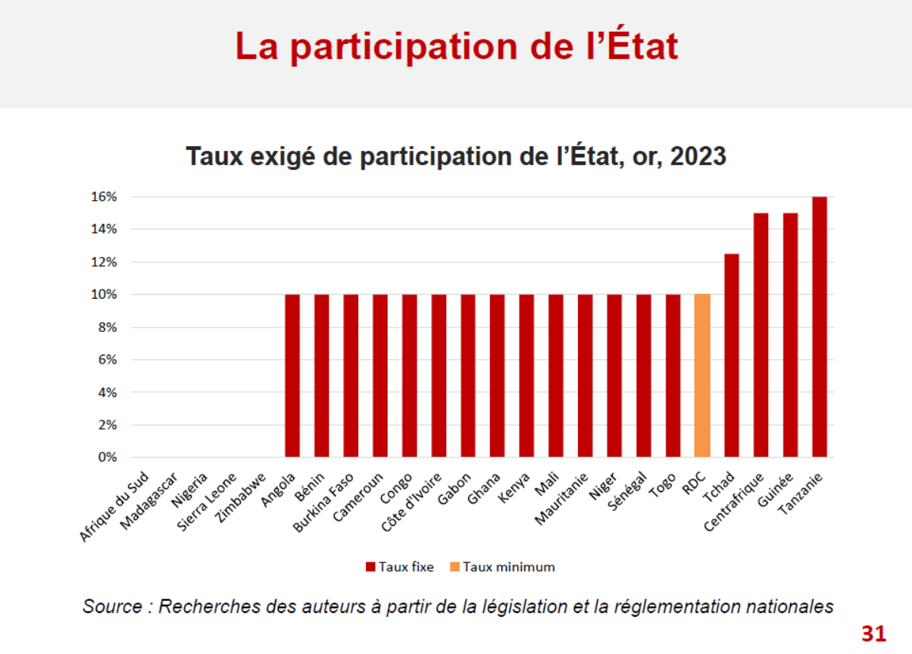
La participation de l’État

Slide 206
Le droit d’exportation sur l’or non monétaire
Un droit d’exportation est prélevé à la sortie de l’or.
❖ Assiette fiscale : « valeur en douane » de l’ « or non-monétaire ».
❖ Taux : 4%. (LFR 2018, Art. 54 à 57)
❖ Exonération : Permis d’exploitation minière. (CM 2016, Art. 89)

Slide 207
La clause de stabilité
La clause de stabilité garantie la stabilité des conditions fiscales applicables à l’entreprise minière.
❖ « La délivrance d’un permis d’exploitation minière confère au titulaire ayant satisfait à ses obligations les droits suivants:
le droit à la stabilité des conditions fiscales et douanières de l’exploitation conformément aux stipulations de la convention minière. » (CM 2016, Art. 27)

Slide 208
La clause de stabilité
Les personnes admises, soit au bénéfice du code des investissements, soit au bénéfice des lois relatives aux entreprises franches d’exportation ou aux entreprises agréées à la zone franche industrielle de Dakar ou des lois portant codes minier et pétrolier, restent soumises, pour la durée et la validité de leur agrément, au régime fiscal qui leur a été consenti selon les textes en vigueur, à la date dudit agrément. » (CGI 2012, Art. 722)

Slide 209
La clause de stabilité
- le droit exclusif d’exploitation et de libre disposition des substances pour lesquelles ledit permis d’exploitation minière a été octroyé, dans les limites du périmètre attribué et indéfiniment en profondeur ;
- le droit au renouvellement du titre minier, dans les mêmes formes, à sa demande, conformément aux dispositions du présent Code ;

Slide 210
La clause de stabilité
- le droit à l’extension des droits et obligations attachés au permis d’exploitation minière aux autres substances liées à l’abattage ou au traitement des substances pour lesquelles ce titre minier d’exploitation a été octroyé. Toutefois, le titulaire est tenu de solliciter, dans un délai de six (6) mois, l’extension de son titre à ces substances ;
- un droit d’occupation des terrains nécessaires à la réalisation des opérations minières ;
- un droit réel immobilier distinct de la propriété du sol, enregistré comme tel et susceptible d’hypothèque ;
- le droit de céder, transmettre ou amodier son permis d’exploitation minière, sous réserve de l’autorisation préalable du Ministre chargé des Mines et du paiement des droits fixes et taxes exigibles ;…

Slide 211
Le taux effectif moyen d’imposition
Pour évaluer le partage de la rente minière entre État et investisseur, il est pertinent d’utiliser la modélisation fiscale. L’utilisation d’un modèle permet en effet de synthétiser et de comparer des régimes fiscaux, même très différents, avec une précision bien plus fine et intéressante qu’une simple comparaison de taux statutaires d’imposition.
➢ Le taux effectif moyen d’imposition (TEMI) d’un projet minier correspond ainsi à la part de la rente minière qui revient à l’État.
Le niveau du TEMI dépend bien sûr du système fiscal, mais également des conditions économiques de la mine, telles que les coûts de production et le cours du minerai.
TEMI = Valeur actuelle nette des prélèvements publics / Rente.

Slide 212
Le régime fiscal minier

Slide 213
La fiscalité pétrolière du Sénégal : Description des prélèvements pétroliers
Les bonus
➢ La redevance superficiaire
➢ La redevance pétrolière
➢ Le partage de production
➢ L’impôt sur les sociétés
➢ La participation de l’État

Slide 214
La législation et la réglementation pétrolières
La législation et la réglementation pétrolières du Sénégal s’appuient principalement sur :
❖ Le code pétrolier.
Loi n°2019-03 du 1er février 2019 portant code pétrolier (CP 2019)
❖ Le décret d’application du code pétrolier.
Décret n°2020-2061 du 27 octobre 2020
fixant les modalités d’application du code pétrolier (applicable 2020)
❖ Le contenu local pétrolier.
Loi n°2019-04 du 1er février 2019 relatif au contenu local dans le secteur des hydrocarbures

Slide 215
Les titres pétroliers
Le code pétrolier instaure 4 titres miniers d’hydrocarbures :
❖ 2 titres de recherche :
✓ L’autorisation de prospection (2 ans max.) (CP 2019, Art. 14 à 16)
✓ L’autorisation d’exploration (4 ans, renouvelable deux fois 3 ans). (CP 2019, Art. 17 à 25)

Slide 216
2 titres d’exploitation:
✓ L’autorisation d’exploitation provisoire (6 mois max.) (CP 2019, Art. 27)
✓ L’autorisation exclusive d’exploitation (20 ans max, renouvelable.) (CP 2019, Art. 26 à 34)
➢ Ces titres s’inscrivent dans 2 modèles de contrats :
❖ Le contrat de services. (CP 2019, Art. 34 à 35)
❖ Le contrat de partage de production. (CP 2019, Art. 20 et 36 )

Slide 217
Les modèles de contrats
Le secteur extractif se distingue par les conventions particulières signées entre l’État et l’entreprise minière ou pétrolière.
➢ Il existe 3 grands modèles de contrats :
❖ Le contrat de concession.
L’État concède l’exploitation du gisement à l’entreprise en contrepartie d’une fiscalité spécifique (redevances).
Quasi-systématique dans le secteur minier, parfois pétrolier.
❖ Le contrat de partage de production (CPP).
L’État s’associe à l’entreprise et reçoit une part de la production.
De plus en plus fréquent dans le secteur pétrolier.
❖ Le contrat de service.
L’entreprise exploite le gisement pour le compte de l’État en contrepartie d’une rémunération.
Utilisé surtout dans les pays arabes pour le secteur pétrolier.

Slide 218
Les bonus
Des bonus ou primes peuvent être dus lors de divers évènements :
❖ La signature d’un contrat (« bonus de signature »).
❖ L’entrée en production ou le dépassement d’un seuil de production (« bonus de production »).
➢ Le montant du bonus est négocié et fixé dans le contrat pétrolier.
➢ Les bonus ne constituent pas un coût pétrolier récupérable et ne sont pas déductibles de l’assiette de l’impôt sur les sociétés. (CP 2019, Art. 7 et 28)

Slide 219
Les frais d’instruction de dossier
Des frais d’instruction de dossier sont dus à certaines occasions :
❖ L’attribution d’un titre.
❖ Le renouvellement d’un titre.
❖ L’extension d’un titre.
➢ Le montant des frais d’instruction est fixé à 50 000 USD.
➢ Les frais d’instruction ne constituent pas un coût pétrolier récupérable. (CP 2019, Art. 46)

Slide 220
Le loyer superficiaire
Le loyer superficiaire taxe la superficie de l’autorisation d’exploration :
❖ Attribution : 30 USD/km²/an.
❖ Premier renouvellement : 50 USD/km²/an.
❖ Second renouvellement : 75 USD/km²/an. (CP 2019, Art. 47)

Slide 221
La redevance pétrolière et gazière
La redevance ad valorem taxe la valeur des hydrocarbures :
❖ Hydrocarbures liquides :
✓ Onshore : 10%.
✓ Offshore peu profond : 9%.
✓ Offshore profond : 8%.
✓ Offshore ultra profond : 7%.
❖ Hydrocarbures gazeux : 6%.
➢ L’assiette est la « valeur des hydrocarbures produits», non utilisés dans les opérations pétrolières. (CP 2019, Art. 42)

Slide 222
Le partage de production

Slide 223
L’impôt sur les sociétés
L’impôt sur les sociétés (IS) taxe les bénéfices des entreprises.
➢ Le report des pertes : 3 ans max. (CGI, Art. 16)
➢ Le taux normal : 30% d’après le CGI sénégalais. (CGI, Art. 36)
➢ Ring-fencing (déconsolidation) :
Les titulaires de titres miniers d’hydrocarbures sont tenus de « calculer leur résultat fiscal de manière séparée pour chaque zone de prospection, d’exploration ou d’exploitation ». (CP 2019, Art. 43 ; CGI, Art. 8, Par. 1-1)

Slide 224
L’impôt minimum forfaitaire (IMF)
L’impôt minimum forfaitaire (IMF) est un minimum de perception en matière d’impôt sur les sociétés.
❖ Objectif : prélever un minimum de recettes sur les entreprises dont le bénéfice est faible voire déficitaire.
❖ Assiette fiscale : « chiffre d’affaires HT » de l’année précédente.
❖ Taux normal : 0,5%.
❖ Montant maximum : 5 millions FCFA. (CGI, Art. 40)
❖ Exonération pétrolière :
✓ Autorisation d’exploration : totale.
✓ Autorisation d’exploitation : 3 premières années de production. (CGI, Art. 39)

Slide 225
La participation de l’État
Une participation de l'État peut être exigée afin d’entrer dans le capital des sociétés extractives.
❖ Participation minimale portée : 10%.
❖ Participation supplémentaire non-portée : +20%. (CP 2019, Art. 9)
➢ Cette participation présente plusieurs avantages :
❖ Un accès privilégié à l’information.
❖ Une perception possible de dividendes.

Slide 226
Les droits à l’exportation
Un droit de douane de sortie est prélevé à l’exportation.
❖ Utilisation des hydrocarbures :
✓ « Priorité » à la « consommation intérieure du pays ».
✓ Exportation « après satisfaction des besoins intérieurs du pays ».
❖ Assiette fiscale : « valeur de ladite part de production ».
❖ Taux : 1%.
❖ Impôt sur les sociétés : déductible pour le calcul de l’assiette. (CP 2019, Art. 59)

Slide 227
La clause de stabilité
La clause de stabilité garantie la stabilité des conditions fiscales applicables à l’entreprise pétrolière.
❖ « Le contrat pétrolier peut inclure une clause de stabilisation du contexte législatif et réglementaire à la date d’entrée en vigueur, permettant aux contractants et à l’État, au cas où des dispositions législatives ou réglementaires postérieures à la date d’entrée en vigueur du contrat pétrolier viendraient bouleverser son équilibre économique, à requérir soit la non‐application des dispositions financièrement aggravantes, soit un ajustement des dispositions contractuelles de nature à rétablir l’équilibre économique initial. » (CP 2019, Art. 72)

Slide 228
FIN

Slide 229
Une politique publique est efficace et produit des résultats partagés lorsqu’elle remplit:
-les objectifs d’ordre institutionnel, culturel et de dépolitisation de l’administration publique;
-les objectifs économiques et d’éradication ou de réduction de la pauvreté sous toutes ses formes;
-les objectifs sociaux, d’équité et d’inclusion;
-les objectifs de paix et de sécurité pour tous;
-les objectifs de recherche développement et de l’innovation;
-les objectifs environnementaux et de lutte contre les changements climatiques;
-les objectifs de lutte contre la corruption et l’enrichissement illicite…

Slide 230
Je vous remercie.
Votre serviteur
Pas de formation sans recherche et pas de recherche sans diffusion ou dissémination des résultats de la recherche à travers la formation.
« Le véritable leader utilise chaque défi, même le plus douloureux, comme une occasion d’apprendre et de grandir. » Nelson Mandela

